Slide 1
加油站培训 加油站电气及作业票
博富特咨询
1
全面
专业
实用

Slide 2
关于博富特
博富特培训已拥有专业且强大的培训师团队-旗下培训师都拥有丰富的国际大公司生产一线及管理岗位工作经验，接受过系统的培训师培训、训练及能力评估，能够开发并讲授从高层管理到基层安全技术、技能培训等一系列课程。
我们致力于为客户提供高品质且实用性强的培训服务，为企业提供有效且针对性强的定制性培训服务，满足不同行业、不同人群的培训需求。
博富特认为：一个好的培训课程起始于一个好的设计,课程设计注重培训目的、培训对象、逻辑关系、各章节具体产出和培训方法应用等关键问题。

Slide 3
课程内容介绍
§1 加油站安全用电
§2 加油站防爆电器的选用
§3 电气设备的保护接零与保护接地
§4 电气安全装置
§5 石油静电的危害及预防

Slide 4
课程内容介绍
§6 加油站防雷
§7 接地电阻的测量
§8 加油站电气安全管理
§9 作业票管理
Notes:
一、授课内容：石油库站电气安全
重点：保护接零与保护接地
防爆电气设备
石油静电的危害及预防
石油库站防雷
接地电阻的测量
授课时间：15学时
二、参考资料
1 竺柏康 楼必胜．石化销售企业安全管理．中国石化出版社，2002
2 胡建华．油品储运技术．中国石化出版社，2000
3 王丰等．油库安全技术．中国石化出版社，1997

Slide 5
§1 加油站用电安全

Slide 6
二种安全
人身安全：防止人体触及带电体及设备时引起的触电事故
设备安全：防止设备非正常电压产生电火花引燃爆炸性气体混合物。

Slide 7
一、人身安全
（一）、电流对人体的伤害
电流对人体的伤害有三种：电击、电伤和电磁场伤害。
电击是指电流通过人体，破坏人体心脏、肺及神经系统的正常功能。
电伤是指电流的热效应、化学效用和机械效应对人体的伤害；主要是指电弧烧伤、熔化金属溅出烫伤等。
电磁场生理伤害是指在高频磁场的作用下，人会出现头晕、乏力、记忆力减退、失眠、多梦等神经系统的症状。

Slide 8
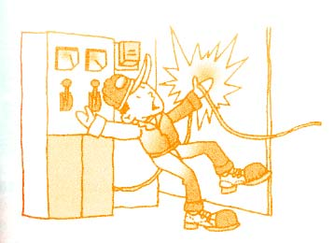
（一）、电流对人体的伤害
一般认为：电流通过人体的心脏、肺部和中枢神经系统的危险性比较大，特别是电流通过心脏时，危险性最大。所以从手到脚的电流途径最为危险。
触电还容易因剧烈痉挛而摔倒，导致电流通过全身并造成摔伤、坠落等二次事故。

Slide 9
（二）、防止触电的技术措施
绝缘、屏护和间距
是最为常见的安全措施
1
1、绝缘
它是防止人体触及绝缘物把带电体封闭起来。瓷、玻璃、云母、橡胶、木材、胶木、塑料、布、纸和矿物油等都是常用的绝缘材料。
应当注意：很多绝缘材料受潮后会丧失绝缘性能或在强电场作用下会遭到破坏，丧失绝缘性能。
Notes:
1、石油库站的安全技术主要是指绝缘防护、屏障防护、安全间距防护、接地接零保护、漏电保护、电气闭锁和自动控制、防爆电气设备及整体防爆等内容。
2、为了防止偶然触及或过份接近带电体(尽可能不触及带电体)，常采取绝缘防护，屏障防护和安全间距防护；
为了防止触及意外带电的电气设备导电外壳(降低发生事故时的危害性)，常采取重复接地、保护接零和等电位技术、漏电保护、电气联锁。
3、电气事故不仅指触电事故、也包括过电压（工频过电压、操作过电压和雷击）、有关电气火灾和油气爆炸等危及人身安全的电路故障。
电器设备操作地点绝缘垫要求：
1、选用正规厂家合格的绝缘产品
2、绝缘垫搭接必须符合要求如图

Slide 10
（二）、防止触电的技术措施
绝缘、屏护和间距
是最为常见的安全措施
1
2、屏护
即采用遮拦、护盖箱闸等把带电体同外界隔绝开来。
电器开关的可动部分一般不能使用绝缘，而需要屏护。高压设备不论是否有绝缘，均应采取屏护。

Slide 11
（二）、防止触电的技术措施
绝缘、屏护和间距
是最为常见的安全措施
1
3、间距
就是保证必要的安全距离。间距除用防止触及或过分接近带电体外，还能起到防止火灾、防止混线、方便操作的作用。在低压工作中，最小检修距离不应小于0.1米。

Slide 12
（二）、防止触电的技术措施
2
接地和接零
保护接地
为了防止电气设备外露的不带电导体意外带电造成危险，将该电气设备经保护接地线与深埋在地下的接地体紧密连接起来的做法叫保护接地。
由于绝缘破坏或其它原因而可能呈现危险电压的金属部分，都应采取保护接地措施。如电机、变压器、开关设备、照明器具及其它电气设备的金属外壳都应予以接地。一般低压系统中，保护接电电阻值应小于4欧姆。

Slide 13
（二）、防止触电的技术措施
2
接地和接零
保护接零
就是把电气设备在正常情况下不带电的金属部分与电网的零线紧密地连接起来。应当注意的是，在三相四线制的电力系统中，通常是把电气设备的金属外壳同时接地、接零，这就是所谓的重复接地保护措施，但还应该注意，零线回路中不允许装设熔断器和开关。

Slide 14
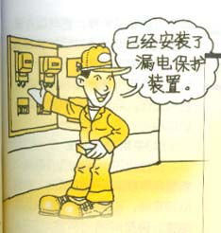
（二）、防止触电的技术措施
3
装设漏电保护装置
为了保证在故障情况下人身和设备的安全，应尽量装设漏电流动作保护器。它可以在设备及线路漏电时通过保护装置的检测机构转换取得异常信号，经中间机构转换和传递，然后促使执行机构动作，自动切断电源，起到保护作用。

Slide 15
（二）、防止触电的技术措施
4
采用安全电压
这是用于小型电气设备或小容量电气线路的安全措施。根据欧姆定律，电压越大，电流也就越大。因此，可以把可能加在人身上的电压限制在某一范围内，使得在这种电压下，通过人体的电流不超过允许范围，这一电压就叫做安全电压。安全电压的工频有效值不超过50伏，直流不超过120伏。我国规定工频有效值的等级为42伏，36伏，24伏，12伏和6伏。

Slide 16
（二）、防止触电的技术措施
4
采用安全电压
凡手提照明灯、高度不足2.5米的一般照明灯，如果没有特殊安全结构或安全措施，应采用42伏或36伏安全电压。
凡金属容器内、隧道内、矿井内等工作地点狭窄、行动不便、以及周围有大面积接地导体的环境，使用手提照明灯时应采用12伏安全电压。
Notes:
安全电压指的是对人体触及而言是安全的,在防爆危险区域使用时,要加相应的防护措施。

Slide 17
（二）、防止触电的技术措施
5
加强绝缘
加强绝缘就是采用双重绝缘或另加总体绝缘，即保护绝缘体以防止通常绝缘损坏后的触电。

Slide 18
注意事项
1、不得随便乱动或私自修理站内的电气设备。
2、经常接触和使用的配电箱、配电板、闸刀开关、按扭开头、插座、插销以及导线等，必须保持完好，不得有破损或将带电部分裸露。
3、不得用铜丝等代替保险丝，并保持闸刀开关、磁力开关等盖面完整，以防短路时发生电弧或保险丝熔断飞溅伤人。
4、经常检查电气设备的保护接地、接零装置，保证连接牢固。
5、在移动电风扇、照明灯、电焊机等电气设备时，必须先切断电源，并保护好导线，以免磨损或拉断。

Slide 19
注意事项
6、在使用手电钻、电砂轮等手持电动工具时，必须安装漏电保护器，工具外壳要进行防护性接地或接零，并要防止移动工具时，导线被拉断，操作时应戴好绝缘手套并站在绝缘板上。
7、在雷雨天，不要走进高压电杆、铁塔、避雷针的接地导线周围20米内。当遇到高压线断落时，周围10米之内，禁止人员进入；若已经在10米范围之内，应单足或并足跳出危险区。
8、对设备进行维修时，一定要切断电源，并在明显处放置“禁止合闸，有人工作”的警示牌。

Slide 20
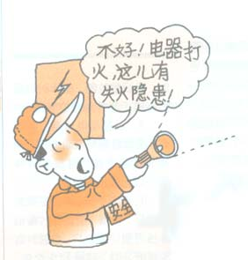
二、电器火灾的防止
电器、照明设备、手持电动工具以及通常采用单相电源供电的小型电器，有时会引起火灾，其原因通常是电气设备选用不当或由于线路年久失修，绝缘老化造成短路，或由于用电量增加、线路超负荷运行，维修不善导致接头松动，电器积尘、受潮、热源接近电器、电器接近易燃物和通风散热失效等。

Slide 21
二、电器火灾的防止
其防护措施主要是合理选用电气装置。例如，在干燥少尘的环境中，可采用开启式和封闭式；在潮湿和多尘的环境中，应采用封闭式；在易燃易爆的危险环境中，必须采用防爆式。
防止电气火灾，还要注意线路电器负荷不能过高，注意电器设备安装位置距易燃可燃物不能太近，注意电气设备运行是否异常，注意防潮等。

Slide 22
§2 石油库防爆电器

Slide 23
一、油库危险区域的划分
1、油库危险区域划分：
爆炸危险区：是指油品蒸气与空气混合后，有可能达到爆炸极限的区域。按其在生产作业区出现和积聚形成爆炸性气体混合物的频繁程度和持续时间，将爆炸危险区分为0区、1区、2区三个区域；
火灾危险区：是指闪点高于环境温度的可燃油品生产作业区；
一般用电区：是指除上述两类区域以外的所有场所。

Slide 24
2．爆炸性气体危险场所的区域划分
0区 连续出现或长期出现爆炸性气体混合物的环境。
1区 在正常运行时可能出现爆炸性气体混合物的环境。
2区 在正常运行时不可能出现爆炸性气体混合物的环境，或即使出现也仅是短时存在的爆炸性气体混合物的环境。

Slide 25
3、爆炸危险区域的划分原则
下沉趋势（ρ油气＞ρ空气）；
多种油品混存，按闪点最低的油品划分等级；
油气连续扩散，浓度递减；0区→1区→2区→非爆区；
沟坑提高一级

Slide 26
由于自然和环境条件影响油气正常扩散，应按可能发生的最大极限划分；
通风良好、及时报警可下降一级
如释放源在室内，一般以室为整体来划分；
释放源：真空罐排气孔、呼吸管管口、量油孔、光孔等
未装阀门、法兰、仪表的管线，不视为释放源。

Slide 27
4、划分的目的：
为了便于在油库正确合理地进行电气设计、设备选型、安装、运行、检修、维护和安全管理

Slide 28
二、油库选用防爆电器的规定
根据爆炸危险区域的划分，合理选用防爆等级的电器设备及附件。
如：0区只能选用 本安型；
1区可以选用本安型、隔爆型、增安型及其它防爆 型设备；
2区可以选用1区和0区的所有防爆型设备

Slide 29
三、防爆电器定义：
本质安全型电器：是指电气系统或设备在正常或故障状态下产生的电火花或表面温度不能引起爆炸性气体混合物爆炸的电气设备。
隔爆型电器：电器外壳能承受内部爆炸性气体混合物的爆炸压力，并可阻止火花向外部传播的电器设备。
增安型电器：是指在正常运行时不产生火花、电弧或在易产生危险的表面温度的部件上采取适当的措施，以提高其安全性能的电气设备。

Slide 30
四、防爆电器标志及防爆标志格式
防爆电气设备必须配有明显的EX防爆标志。
格式Ex dⅡAT6 的含义 :
标志内容 | 符号 | 含义
防爆标志 | EX | 符合某种防爆标准,如我国的国家标准
防爆方式 | d | 隔爆型
气体类别 | ⅡA | 被允许涉及ⅡA 类爆炸性气体
温度组别 | T3 | 仪表表面温度不超过 200℃
Notes:
防爆标志格式：
Ex (ia) ⅡC T4
防爆标记防爆等级气体组别温度组别 防爆等级说明： ia 等级： 在正常工作、一个故障和二个故障时均不能点燃爆炸性气体混合物的电气设备。 正常工作时，安全系数为 2.0 ； 一个故障时，安全系数为 1.5 ； 二个故障时，安全系数为 1.0 。 注：有火花的触点须加隔爆外壳、气密外壳或加倍提高安全系数。 ib 等级 : 在正常工作和一个故障时不能点燃爆炸性气体混合物的电气设备。 正常工作时，安全系数为 2.0 ； 一个故障时，安全系数为 1.5 。 正常工作时，有火花的触点须加隔爆外壳或气密外壳保护，并且有故障自显示的措施，一个故障 时安全系数为 1.0 。

Slide 31
防爆方法对危险场所的适用性
序号 | 防爆型式 | 代号 | 国家标准 | 防爆措施 | 适用区域
1 | 隔爆型 | d | GB3836.2 | 隔离存在的点火源 | Zone1,Zone2
2 | 增安型 | e | GB3836.3 | 设法防止产生点火源 | Zone1,Zone2
3 | 本安型 | ia | GB38364 | 限制点火源的能量 | Zone0-2
 | 本安型 | ib | GB3836.4 | 限制点火源的能量 | Zone1,Zone2
4 | 正压型 | p | GB3836.5 | 危险物质与点火源隔开 | Zone1,Zone2

Slide 32
序号 | 防爆型式 | 代号 | 国家标准 | 防爆措施 | 适用区域
5 | 充油型 | O | GB3836.6 | 危险物质与点火源隔开 | Zone1,Zone2
6 | 充砂型 | Q | GB3836.7 | 危险物质与点火源隔开 | Zone1,Zone2
7 | 无火花型 | n | GB3836.8 | 设法防止产生点火源 | Zone2
8 | 浇封型 | m | GB3836.9 | 设法防止产生点火源 | Zone1,Zone2
9 | 气密型 | h | GB3836.10 | 设法防止产生点火源 | Zone1,Zone2

Slide 33
爆炸气体分类
根据可能引爆的最小火花能量，我国和欧洲及世界上大部分国家和地区将爆炸性气体分为四个危险等级 , 如下表 :
工况类别 | 气体分类 | 代表性气体 | 最小引爆火花能量
矿井下 | Ⅰ | 甲烷 | 0.280mJ
矿井外的工厂 | ⅡA | 丙烷 | 0.180mJ
 | ⅡB | 乙烯 | 0.060mJ
 | ⅡC | 氢气 | 0.019mJ
Notes:
美国和加拿大首先将散布在空气中的爆炸性物体分成三个 CLASS( 类别 ):CLASS Ⅰ气体和蒸气 ; CLASS Ⅱ 尘埃 ; CLASS Ⅲ纤维 . 然后再将气体和尘埃分成 Group( 组 )

Slide 34
气体温度组别划分：
温度组别 | 安全的物体表面温度 | 常见爆炸性气体
T1 | ≤ 450℃ | 氢气、丙烯腈等 46 种
T2 | ≤ 300℃ | 乙炔、乙烯等 47 种
T3 | ≤ 200℃ | 汽油、丁烯醛等 36 种
T4 | ≤ 135℃ | 乙醛、四氟乙烯等 6 种
T5 | ≤ 100℃ | 二硫化碳
T6 | ≤ 85℃ | 硝酸乙酯和亚硝酸乙酯
注 : 该标志中无温度组别项 , 说明该仪表不与爆炸性气体直接接触 ，如：Ex (ia)ⅡC
Notes:
防爆标志格式：
Ex (ia) ⅡC T4
防爆标记防爆等级气体组别温度组别 防爆等级说明： ia 等级： 在正常工作、一个故障和二个故障时均不能点燃爆炸性气体混合物的电气设备。 正常工作时，安全系数为 2.0 ； 一个故障时，安全系数为 1.5 ； 二个故障时，安全系数为 1.0 。 注：有火花的触点须加隔爆外壳、气密外壳或加倍提高安全系数。 ib 等级 : 在正常工作和一个故障时不能点燃爆炸性气体混合物的电气设备。 正常工作时，安全系数为 2.0 ； 一个故障时，安全系数为 1.5 。 正常工作时，有火花的触点须加隔爆外壳或气密外壳保护，并且有故障自显示的措施，一个故障 时安全系数为 1.0 。

Slide 35
五、爆炸危险区域的电气线路
1．通用要求
（镀锌）钢管配线，绝缘导线耐压不少于500V，0区、1区采用铜芯线（不能用铝芯），2区尽可能采用铜芯。
最小截面积要求。导线允许载流量不少于1.25倍电气设备额定工作电流。1区内最小2.5mm²
电缆与地上输油管道同架敷设时，应采用阻燃或耐火电缆，净距不得小于0.2m。
Notes:
一、考核点：
1、爆炸危险区域的电气线路
二、相关知识：
1、本安型电路导线的绝缘耐压强度应为2倍额定电压，不低于500V。

Slide 36
2．电缆线路
（1）敷设方式
直接埋地：
铠装电缆：深度≥0.7m(农田1.0，山地0.5)，冻土层以下，上下100mm软土或细砂。
与道路间距1m，与建筑物基础0.6m ，与输油管1m
电缆穿过承压路面，穿钢管保护
Notes:
一、考核点：
1、电缆敷设要求
2、
二、相关知识：
1、

Slide 37
电缆沟敷设：
电缆沟宜高出地面100mm，以免地面水进入沟内。
细砂充填电缆沟，排水通畅，分段排水
电缆不得与输油、热力管道同沟敷设
钢管配线(电缆、绝缘电线)：
螺纹连接，不少于6扣
≥Φ50，L≥15m时，每隔15m隔离一次
保护钢管应接地
Notes:
一、考核点：
1、
二、相关知识：
1、

Slide 38
钢管的转弯半径：6倍Φ，暗配10倍Φ
过渡施工井
电缆穿过承压路面、穿墙，再穿钢管保护
照明、控制线路为明敷；进户干线、动力线路为暗敷
防爆挠性连接管的使用：
电机的进线口处
伸缩、沉降缝处
钢管与电气设备连接处
Notes:
一、知识点：
1、电缆敷设要求
二、相关知识：
1、

Slide 39
对防爆挠性连接管的要求
转弯半径不应少于管外径的5倍
3．接头要求
1区内严禁线路有中间接头
2区内也不应有中间接头
非正常情况下，必须在防爆接线盒或分线盒内连接和分线。
不得绕接，连接方式应有防松措施，铝芯线与电气设备的连接应采用铜铝过渡接头
Notes:
一、考核点：
1、对防爆挠性连接管的要求
2、接头要求
二、相关知识：
1、

Slide 40
4．跨区域及孔洞
电缆穿过二个爆炸等级的区域时，必须用阻燃堵料密封孔洞。
如导线埋地（穿管）进入加油机，必须堵塞保护管与导线间的孔洞。
1区、2区尽可能采用铠装电缆（防爆电缆）。
Notes:
一、考核点：
1、跨区域及孔洞
二、相关知识：
1、

Slide 41
5．三相色标
L1(A) | L2(B) | L3(C) | PEN／PE／N
黄 | 绿 | 红 | 黑／黄绿色花线
Notes:
一、知识点：
1、
二、相关知识：
1、导线的色标

Slide 42
六、爆炸危险场所电气施工
1．设计审查
爆炸危险区域划分
电气设备选型
电气线路的选定和走向（电气平面布置）
整体防爆要求是否符合要求
Notes:
一、知识点：
1、在整体防爆中，不但要求构成整体，即在爆炸危险区域内设置的全部电气设备、线路的附件、建构筑物的建设构成一个完整的电气防爆体系，而且要求全过程防爆，即电气设备自设计、选用、施工、安装、交接验收、运行维修、更新改造直至停用报废前的全过程中，应始终保持完好的电气防爆性能。
二、相关知识：案例
1、1999年6月12日，广州某一联营加油站（承包给某个体户经营）在进行加油站清罐作业时发生爆燃事故，就是由于在清罐时，施工人员违反规定使用非防爆的碘钨灯在罐口照明引起的。由于碘钨灯表面温度高，使油气达到引燃温度，发生爆燃，造成1死3伤的责任性事故。这起血的教训给加油站敲响了警钟，加油站在维修、检修等过程中，必须严格遵守有关规定，严格按照安全操作规程进行。

Slide 43
2．竣工交接
除了提交通用安装试验记录、文件外，施工单位还应提交下列技术文件：
防爆电气设备产品（含附件）目录清单
防爆电气设备安装和配线的检查记录
电气设备试运行记录
防爆电气设备运行时的温度测量记录
接地、防雷、防静电装置的接地电阻值测量记录
Notes:
一、知识点：
1、
二、相关知识：
1、竣工交接要求

Slide 44
六、电气整体防爆
所谓电气设备的整体防爆是指爆炸危险区域内的所有电气设备、线路、附件、安装方式及安全管理均应符合该区域的防爆要求
1．全体系防爆
即在爆炸危险区域内设置的全部电气设备、线路和附件、建构筑物的建设构成一个完整的电气防爆体系
Notes:
一、考核点：
1、概念
2、全体系防爆
二、相关知识：
1、无论是石油库还是加油站，对电气整体防爆的认识不够明确，有的在爆炸危险区域范围内采用非防爆的电气设备，十分危险；有的电气设备在安装过程中达不到整体防爆要求，或者在使用中由于设备维修而降低了防爆性能，也有的在维修后破坏了整体防爆要求；有的单位的静电接地装置缺乏有效性检测，有的不遵守电气操作规程，对于事故预防十分不利
2、在整体防爆中，不但要求构成整体，即在爆炸危险区域内设置的全部电气设备、线路和附件、建构筑物的建设构成一个完整的电气防爆体系；而且要求全过程防爆，即电气设备自设计、选用、施工、安装、交接验收、运行维修、更新改造直至停用报废前的全过程中，应始终保持完好的电气防爆性能

Slide 45
配电间：地坪比泵房地坪高0.6m
所有电气设备符合对应的类级组要求
所有电气设备供电采用TN-S或TN-C-S系统
导线穿钢管保护、螺纹扣数、防爆挠性连接管、阻燃材料堵孔洞
Notes:
一、考核点：
1、全体系防爆
二、相关知识：
1、

Slide 46
2．全过程防爆
即电气设备自设计、选用、施工、安装、交接验收、运行维修、更新改造直至停用报废，在设备的一生中，应始终保持完好的电气防爆性能
Notes:
一、考核点：
1、全过程防爆
二、相关知识：
1、

Slide 47
§3 电气设备的保护接零与保护接地
Notes:
一、本节重点：
1、保护接零、保护接地的概念
2、重复接地
3、保护接零的安全要求
二、本节难点：
1、重复接地
2、保护接地
三、授课时间：120分钟。
四、相关知识：

Slide 48
本节培训内容 一、低压电气装置接地系统分类 二、保护接零的原理及应用 三、保护接地的原理及应用 四、重复接地的作用
Notes:
一、本节重点：
1、保护接零、保护接地的概念
2、重复接地
3、保护接零的安全要求
二、本节难点：
1、重复接地
2、保护接地
三、授课时间：120分钟。

Slide 49
一、低压电气装置接地系统类别
1、在IEC标准中，按系统接地的型式分：
电气装置接地系统
TN系统
TT系统
IT系统
TN-C系统
TN-S系统
TN-C-S系统
Notes:
1、文字符号的含义：
1 ）国际电工委员会（ IEC ）规定的供电方式符号中，第一个字母表示电力（电源）系统对地关系。如 T 表示是中性点直接接地； I 表示所有带电部分绝缘（不接地）。 2 ）第二个字母表示用电装置外露的金属部分对地的关系。如 T 表示设备外壳接地，它与系统中的其他任何接地点无直接关系； N 表示负载采用接零保护。
3 ）第三个字母表示工作零线与保护线的组合关系。如 C 表示工作零线与保护线是合一的（我们称零地合一），如 TN-C ； S 表示工作零线与保护线是严格分开的，所以 PE 线称为专用保护线，如 TN-S 。

Slide 50
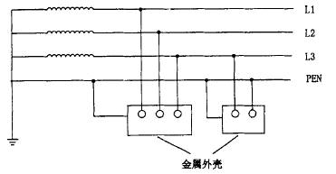
2、各系统的特点：
TN-C系统：从变压器中性点至配电系统终端，工件零性N始终兼作保护线PE，所有电器外壳及重复接地均地N线上。
TN—C系统
Notes:
TN—C系统
它是用工作零线兼作接零保护线，可以称作保护中性线，可用 NPE 表示，这种接地系统的特点如下。
TN-C 方式供电系统只适用于三相负载基本平衡（无220V负载）情况。

Slide 51
TN-C接地系统的特点如下：
1 ）由于三相负载不平衡，工作零线上有不平衡电流，在线路上产生一定的电位差，
2 ）如果工作零线断线，则保护接零的漏电设备外壳带电（对地220V！）。
3 ）工作零线断线,同一系统内PEN线是相通的,故障电压会沿PEN线传至其它未发生故障处,可能会引起新的电气故障。

Slide 52
TN-C接地系统的特点如下：
4）系统全部用PEN线作设备接地，它无法实现电气隔离,不能保证电气检修人身安全，
5） TN-C 系统干线上使用漏电保护器时，漏电保护器后面的所有重复接地必须拆除，否则漏电开关合不上；而且，工作零线在任何情况下都不得断开。所以，实用中工作零线只能让漏电保护器的上侧有重复接地。

Slide 53
TN-C接地系统应用范围：
适用于三相负荷基本平衡，没有火灾和爆炸的一般工业厂房。
注：因系统全部用PEN线作设备接地，它无法实现电气隔离,不能保证电气检修人身安全，故在国际上基本不被采用,名存实亡

Slide 54
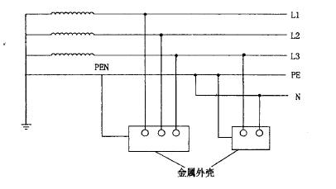
2、各系统的特点：
TN-C-S系统：实质上局部是TN-S系统，即从变压器中性点至进户处引一根PEN线，在进户处分开为N线与PE线，并在此处重复接地。至此以后，N线与PE线始终分开，并且N线对地保持绝缘。
Notes:
TN-C-S 方式供电系统 1 ）工作零线 N 与专用保护线 PE 相联通，如图总开关箱后线路不平衡电流比较大时，电气设备的接零保护受到零线电位的影响。总开关箱后面 PE 线上没有电流，即该段导线上没有电压降，因此， TN-C-S 系统可以降低电气设备外壳对地的电压，然而又不能完全消除这个电压，这个电压的大小取决于 N 线的负载不平衡电流的大小及 N线在总开关箱前线路的长度。负载不平衡电流越大， N线又很长时，设备外壳对地电压偏移就越大。所以要求负载不平衡电流不能太大，而且在 PE 线上应作重复接地。 2 ） PE 线在任何情况下都不能进入漏电保护器，因为线路末端的漏电保护器动作会使前级漏电保护器跳闸造成大范围停电，规范规定：有接零保护的零线不得串接任何开关和熔断器。 3 ）对 PE 线除了在总箱处必须和 N 线相接以外，其他各分箱处均不得把 N 线和 PE 线相联， PE 线上不许安装开关和熔断器，且联接必须牢靠。 通过上述分析， TN-C-S 供电系统是在 TN-C 系统上临时变通的作法。当三相电力变压器工作接地情况良好、三相负载比较平衡时， TN-C-S 系统在施工用电实践中效果还是可行的。但是，在三相负载不平衡、施工工地有专用的电力变压器时，必须采用 TN-S 方式供电系统。

Slide 55
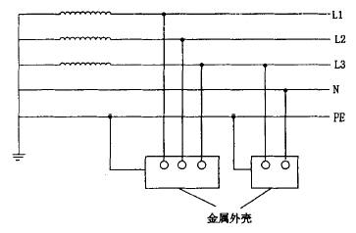
2、各系统的特点
TN-S系统：是将变压器中性点直接接地，中性线（N线）对地绝缘，从零点又引出作为保护用途的PE线，自零点后PE线与N线间相互绝缘。
Notes:
TN—C—S系统 它是把工作零线 N 和专用保护线 PE 严格分开的供电系统，称作 TN-S 供电系统，如图， TN-S 接地系统的特点如下：
1 ）系统正常运行时，专用保护线上没有电流，只是工作零线上有不平衡电流。 PE 线对地没有电压，所以电气设备金属外壳接零保护是接在专用的保护线 PE 上，安全可靠。 2 ）工作零线只用作单相照明负载回路。 3 ）专用保护线 PE 不许断线，也不许进入漏电开关作工作零线。 4 ）干线上使用漏电保护器，漏电保护器下不得有重复接地，而 PE 线有重复接地，但是不经过漏电保护器，所以 TN-S 系统供电干线上也可以安装漏电保护器。 5 ） TN-S 方式供电系统安全可靠，适用于工业与民用建筑等低压供电系统。在工程施工前的“三通一平”（电通、水通、路通和地平——必须采用 TN-S 方式供电系统。
TN-C-S 方式供电系统 在施工临时用电中，如果前部分是（没有220V负载的） TN-C 方式供电，而施工规范规定施工现场必须采用 TN-S 方式供电系统，则可以在系统后部分现场总配电箱分出 PE 线，如图 1-5 所示。这种系统称为 TN-C-S 供电系统。 TN-C-S 系统的特点如下。

Slide 56
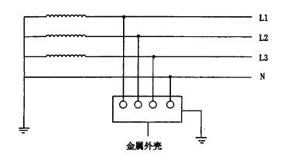
2、各系统的特点
TT系统：即变压器中性点接地，只引出工作零线N，且自始至终对地对电器外壳绝缘，在任何处不作重复接地。
Notes:
TT系统的电源端有一个直接接地点,也引出N线,属三相四线制系统。系统中用电设备外壳与地作直接的电气连接即PD线,俗称保护接地。如图4,这个接地点与电源端接地点是没有关连的,该系统由于所有设备的外壳是经各自的PD线分别直接接地的,各自的PD线间无电磁联系,因此也适用于对数据处理,精密检测装置等供电,这样就杜绝了危险故障电压沿PD线传到其它未发生故障处。而TN系统由于PE(PEN)线相通的,查找接地故障的原因、地点比较难,因此TT系统被供电部门规定为给城市公用低电网向用户供电的接地系统,但是这种接地保护系统在某些情况下,也并不能保证安全,当系统中设备的绝缘损坏或发生相对地短路故障时,将使设备的外壳带电。如果人体触及带电外壳时,因人体接触电阻远大于保护接地电阻,因此这部分单相短路电流通过接地装置引入大地,通过人体的电流比较小,从而减少了人体触电的危险性。若中性点接地电阻RN=4 ，设备外壳与大地之间的电阻Rd=4 ，则故障电流Rd=27.5A而一般情况下RD很难做到4 ，假若RD=7～11 ，则ID=14.7～20A,由于这么小的单相接地短路电流不足以使线路中的断路器动作,故障电压持续存在,设备外壳电压也持续存在,要想把ED控制在50以下,则RD必须小于1.2 。要想使用电设备实现这样小的接地电阻是困难的。由此只能选用漏电保护装置,并可降低接触电阻Rd的要求。
特点：
1 ）当电气设备的金属外壳带电（相线碰壳或设备绝缘损坏而漏电）时，由于有接地保护，可以大大减少触电的危险性。但是，低压断路器（自动开关）不一定能跳闸，造成漏电设备的外壳对地电压高于安全电压，属于危险电压。 2 ）当漏电电流比较小时，即使有熔断器也不一定能熔断，所以还需要漏电保护器作保护，困此 TT 系统不宜在380/220V供电系统中应用。 3 ） TT 系统接地装置耗用钢材多，而且难以回收、费工时、费料。
4）优点：设备 接地电阻和人体是并联的，具有分流作用，防止触电效果好；各建筑均有接地极，杜绝了故障的外延的危险

Slide 57
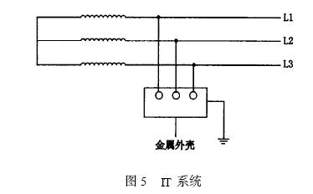
2、各系统的特点
IT系统：变压器中性点不接地不引出，电器设备金属就地接地的系统；全系统没有单相220V电压。
Notes:
IT 方式接地系统在供电距离不是很长时，供电的可靠性高、安全性好。一般用于不允许停电的场所，或者是要求严格地连续供电的地方，例如连续生产装置、大医院的手术室、地下矿井等处。地下矿井内供电条件比较差，电缆易受潮。运用 IT 方式供电系统，即使电源中性点不接地，一旦设备漏电，单相对地漏电流仍小，不会破坏电源电压的平衡，所以比电源中性点接地的系统还安全。 但是，如果用在供电距离很长时，供电线路对大地的分布电容就不能忽视了。从图 1-6 可见，在负载发生短路故障或漏电使设备外壳带电时，漏电电流经大地形成回路，保护设备不一定动作，这是危险的。只有在供电距离不太长时才比较安全。这种供电方式在施工工地上很少见。 IT方式的缺点很明显，线路单相接地时，其余两相对地电压达到线电压，对用电设备的过电压要求很高。

Slide 58
3、各接地系统的应用范围：
TN-C系统：适用于三相负荷基本平衡，没有火灾和爆炸的一般工业厂房。
TN-C-S系统：广泛应用在一般厂房及民用建筑中，电源来自外部区域变电所最合适，进户前为TN-C系统，进户后为TN-S系统。
TN-S系统：民用建筑中、数据处理设备和精密电子设备，在有爆炸危险场所（矿进除外）、自身有独立变配电所的建筑物。
TT系统：电源来自公共低压电网，尤其远离电源一些家村用户，宜采用TT系统。
IT系统：用于矿进下和对供电不间断要求高的场所。

Slide 59
二、保护接零的基本原理及应用范围
１、保护接零
把电气设备在正常情况下不带电的金属壳体部分与供电系统的零线作电气连接

Slide 60
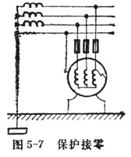
二、保护接零原理及应用
1、原理：如图5－7所示，一旦某一根绝缘破损与金属外壳接触，就会形成单相短路，电流很大，于是保险丝熔断（或自动开关自动切断电路），电动机脱离电源，从而避免了触电危险。

Slide 61
二、保护接零应用及原理
2、应用：保护接零一般用在1000伏以下的中性点接地的三相四线制电网中，目前供照明用的380／220伏中性点接地的三相四线制电网中广泛采用保护接零措施 。

Slide 62
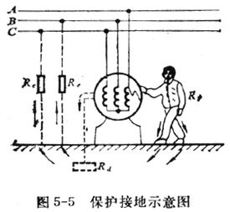
三、保护接地应用及原理
1、原理：在中性点不接地的系统中，假设电动机的A相绕组因绝缘损坏而碰金属外壳，外壳带电（参看图5－5），在没有保护接地的情况下，当人体接触外壳时，电流经过人体和另外两根火线的对地绝缘电阻Re、RC（如果导线很长，还要考虑导线与大地间的电容）而形成回路。如果另外两根火线对地绝缘不好，
Notes:
在中性点不接地的系统中，假设电动机的A相绕组因绝缘损坏而碰金属外壳，外壳带电（参看图5－5），在没有保护接地的情况下，当人体接触外壳时，电流经过人体和另外两根火线的对地绝缘电阻Re、RC（如果导线很长，还要考虑导线与大地间的电容）而形成回路。如果另外两根火线对地绝缘不好，流过人体的电流会超过安全限度而发生危险。在有保护接地的情况下，当人体接触带电的外壳时，电流在A相碰壳处分为两路，一路经接地装置的电阻Rd，一路经人体电阻Rr，这两路汇合后再经另外两根火线的对地绝缘电阻Re和RC构成回路。由于Re<<Rr，所以通过人体的电流很小，这就避免了触电危险。

Slide 63
流过人体的电流会超过安全限度而发生危险。在有保护接地的情况下，当人体接触带电的外壳时，电流在A相碰壳处分为两路，一路经接地装置的电阻Rd，一路经人体电阻Rr，这两路汇合后再经另外两根火线的对地绝缘电阻Re和RC构成回路。由于Re<<Rr，所以通过人体的电流很小，这就避免了触电危险。

Slide 64
三、保护接地应用及原理
2、应用：保护接地一般用在1000伏以下的中性点不接地的电网与1000伏以上的电网中。

Slide 65
三、保护接地应用及原理
3、根据电气安装规程规定，在1000伏以下中性点接地系统中，用电设备不允许采用保护接地应该采取保护接零
Notes:
。这是因为当某一相绝缘破损与金属外壳接触时，电流Id便会经过大地回到变压器的中性点，而这时流过保险丝的电流很可能小于保险丝的熔断电流，保险丝不断，金属外壳仍与电源相连。金属外壳对地的电压Ud等于Id在Rd上的电压降，而Id＝U相／（R0＋Rd），Ud＝U相Rd／（R0＋Rd）。在一般三相四线制系统中，U相是220伏，R0约4欧，Rd通常都超过4欧，即使Rd与R0一样，也按4欧计，金属外壳的对地电压也为110伏，超过安全电压。

Slide 66
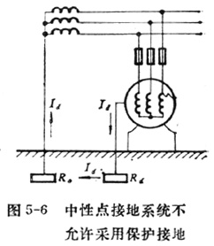
这是因为当某一相绝缘破损与金属外壳接触时，电流Id便会经过大地回到变压器的中性点，而这时流过保险丝的电流很可能小于保险丝的熔断电流，保险丝不断，金属外壳仍与电源相连。金属外壳对地的电压Ud等于Id在Rd上的电压降，而Id＝U相／（R0＋Rd），Ud＝U相Rd／（R0＋Rd）。在一般三相四线制系统中，U相是220伏，R0约4欧，Rd通常都超过4欧，即使Rd与R0一样，也按4欧计，金属外壳的对地电压也为110伏，超过安全电压。
Notes:
这是因为当某一相绝缘破损与金属外壳接触时，电流Id便会经过大地回到变压器的中性点，而这时流过保险丝的电流很可能小于保险丝的熔断电流，保险丝不断，金属外壳仍与电源相连。金属外壳对地的电压Ud等于Id在Rd上的电压降，而Id＝U相／（R0＋Rd），Ud＝U相Rd／（R0＋Rd）。在一般三相四线制系统中，U相是220伏，R0约4欧，Rd通常都超过4欧，即使Rd与R0一样，也按4欧计，金属外壳的对地电压也为110伏，超过安全电压。

Slide 67
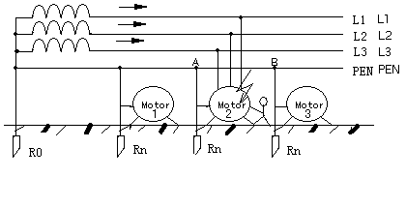
五、重复接地的作用
重复接地：在保护接零的情况下，除变压器中性点直接接地外，还必须对PEN或PE线进行一处或多处反复接地。
Notes:
一、考核点：
1、重复接地的概念
二、相关知识：
1、保护接零的应用范围
2、

Slide 68
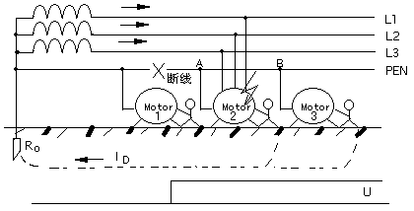
1.无重复接地
M1可以正常工作
M2、M3……金属外壳将带有危险相电压（与外壳不接地相同）
单相电器一旦接通就使M2、M3……外壳带电
严禁零线(PEN线)断开
Notes:
一、知识点：
1、无重复接地的可能存在的危险
二、相关知识：
1、三相交流电路知识
2、

Slide 69
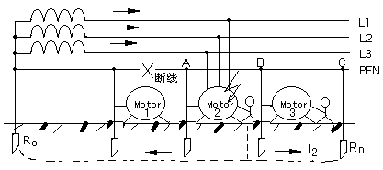
2.有重复接地
M1正常工作
断线点后A、B、C三点与PEN线接通，C点又通过Rn与大地接通，与外壳接地完全相同，流过人体的电流为110mA，虽不能尽如人意，但毕竟使危险降低，显然这是可取的
Notes:
一、知识点：
1、重复接地的作用

Slide 70
3. 重复接地的作用
发生短路时降低机壳对地电压
零线断线时降低故障危害
部分消除三相负载不平衡造成的“零点飘移”电压
使线路总阻抗下降，使线路保护装置快速动作
Notes:
一、考核点：
1、重复接地的作用

Slide 71
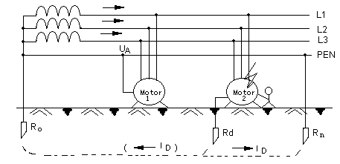
四、保护接地、接零的安全要求
1.接零与接地不能混用
Notes:
一、考核点：
1、保护接零的安全要求
二、相关知识：
1、接地、接零的图示区别
2、

Slide 72
M1接零，M2接地。
当M2发生相线碰壳时，通过Rd和Ro构成回路电流I_{D}，由计算可知，其值约为27.5A。
线路保护装置不可能动作，故障将长期存在，PEN线对地电压升高，使所有保护接零的电气设备外壳的对地电压升高。
Notes:
一、考核点：
1、接地、接零混用的后果

Slide 73
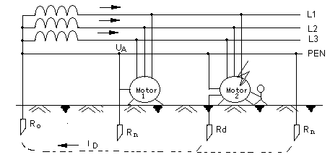
按虚线所示将M2的金属外壳接零，其安全性能将得到保证。
此时M2的接地装置Rd就变成重复接地。
Notes:
一、知识点：
1、如何完成重复接地的接线技术要求

Slide 74
2.重复接地和接零装置的安全要求
保证导线的连续性，不得脱断；
连接处要牢固可靠，保证导电能力
具有足够的机械强度，防止机械损伤；
接地体防腐蚀要求：镀锌材料，焊接处涂沥青；
每台电器设备接零线应单独与接零干线相连，不得与多台电气设备串联连接
接零干线应有两处与接地体直接连接。
Notes:
一、考核点：
1、对重复接地和接零装置的安全要求
二、相关知识：
1、如防腐蚀要求，接地装置应采用镀锌钢材,焊接处涂沥青；每台电气设备接零线应单独与接零干线相连,不得多台电气设备串联连接,为提高可靠性,接零干线应有两处同接地体直接连接；埋地深度要求大于0.6m，并在冻土层以下；保证足够的地下安装间距等
2、

Slide 75
§4 电气安全装置
Notes:
一、相关知识：
1、漏电保护装置
2、电气安全联锁装置
二、本节重点和难点
1、漏电保护的动作原理
2、主要参数
三、授课时间：30分钟。

Slide 76
一、漏电保护装置的保护原理
二、漏电保护装置的应用
三、联锁装置和信号装置
Notes:
一、知识点：

Slide 77
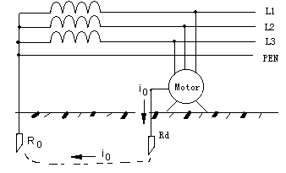
设备漏电图
Notes:
一、知识点：
1、动作原理
二、相关知识：
1、漏电保护装置适用于1000V及以下的低压系统，但作为检查漏电也可用于高压系统。它用于防止漏电而引起的触电事故；防止单相触电事故；防止漏电引起的火灾事故；监视或切除一相接地故障。
2、设备漏电时，出现两种异常现象：一种是三相电流不平衡，即出现零序电流io(io=iL1+iL2+iL3)；另一种是在正常时电气设备不带电的金属壳体部分出现对地电压Ud=io×Rd 。
3、漏电保护装置是通过检测机构取得两种异常信号，经中间机构转换和传递，促使执行机构动作断开电源开关 。

Slide 78
一、漏电保护装置的保护原理
1、零序电流
io ( io=i_{L1}+i_{L2}+i_{L3} )
2、外壳电压
对地电压 Ud=io×Rd
(设备外壳)
Notes:
一、考核点：
1、动作原理(零序电流与外壳对地电压)
二、相关知识：
1、三相交流电路

Slide 79
3、漏电保护器的种类
三种：电压、零序电流、电气联锁
4、动作参数
电流型装置主要参数：动作电流和动作时间。
电压型装置主要参数：动作时间和动作电压。
Notes:
一、考核点：
1、漏电保护器的种类
2、电流型、电压型动作参数
二、相关知识：
1、反应信号种类可分为三种：一种是以反映外壳对地电压大小为基础的电压型漏电保护装置；另一种是以反映零序电流大小为基础的零序电流型漏电保护装置；第三种是除了反映零序电流大小外，还可以反映泄漏电流大小为基础的泄漏型漏电保护装置。
2、电流型装置分高灵敏度（30mA及以下），用于防止各种人身 触电事故；
中灵敏度（30mA至1000mA以下），用于防止触电事故和漏电火灾；
低灵敏度（1000mA以上），用于防止漏电火灾和监视单相接地事故。
使用时应根据具体要求，适当选择灵敏度。保护装置的不动作电流不应低于动作电流的二分之一。
3、电流型漏电保护装置主要参数是动作时间和动作电流。电压型装置的动作电压一般不超过安全电压 。
4、动作时间选择决定于保护要求。
一般分为快速型（动作时间不超过1s）
定时限型（动作时间不超过0.1s～2s）
反时限型（在1倍动作电流时，时间小于1s；2倍动作电流时，时间小于0.2s；5倍动作电流时，时间小于0.03s）。
5、单纯以防止触电为目的的漏电保护装置应选用高灵敏度、快速型装置；一般动作时间在1s以上时，动作电流应小于30mA；动作时间在1s以下时，动作时间和动作电流的乘积不超过30mAs

Slide 80
二、漏电保护装置的应用
1、防止人身触电事故 ≤30mA
2、防止火灾 住宅、办公
3、防止电气设备烧毁
设备烧毁、触电、电网供电可靠性
4、漏电报警、漏电切断
Notes:
一、知识点：
1、
二、相关知识：
1、

Slide 81
三、联锁装置和信号装置
1、用途
一是防误操作联锁装置和电容器自动放电联锁装置；
二是以排除短路、过载、缺相运行等故障为基础的联锁装置；
三是以实现动作程序、执行安全程序的联锁装置；
四是防止有害物质增加到危险值时的电气联锁装置等。
Notes:
一、知识点：
1、联锁装置和信号装置的用途
二、相关知识：
1、凡装置的动作取决于另一装置的动作者，就称另一装置对该装置联锁，它们统称为联锁装置。以安全为目的的电气联锁装置称为电气安全联锁装置。信号装置也具有一定的联锁关系，与前者不同之处主要在于只发出信号而不直接实现控制。电气联锁装置一般装设于设备本身以及各设备之间或附在其它设备上，按用途可分为4种。
2、其一是以防止人体直接接触或接近带电体等事故为基础的防止触电事故的联锁装置，如变电所的防误操作联锁装置和电容器自动放电联锁装置；其二是以排除短路、过载、缺相运行等故障为基础的排除电路故障的联锁装置；其三是以供电安全和自动化需要为基础，实现一定动作程序、执行安全程序的联锁装置（母联开关、分段投切联锁装置、电焊机空载自停装置）；其四是借助电气安全联锁装置来防止机械伤害、爆炸等非电气事故的联锁装置，如防止爆炸性气体混合物或化学有害物质增加到危险值时的电气联锁装置等。
3、另外还有信号和报警装置，它们已大量用于发、供、变、配、用电装置中，一般以光、电、机械掉牌和音响报警显示为内容。当故障时，发出信号警告，指示事故性质和自动装置的动作情况，以便及时采取安全措施，消除危险。

Slide 82
§5 石油静电的 危害及预防
Notes:
一、相关知识：
1、静电的危害及产生机理
2、石油库工艺过程静电产生的过程
二、本节重点和难点：
1、铁路、公路油罐车的静电
2、石油静电的预防技术
三、授课时间：200分钟。

Slide 83
一、静电的危害
二、静电的产生
三、输油管道起电规律
四、油罐中的静电
五、铁路、公路油罐车的静电
Notes:
一、知识点：
3、
二、相关知识：
1、

Slide 84
六、过滤器起电规律
七、人体静电
八、油轮静电
九、石油静电的预防技术
Notes:
一、知识点：
1、
二、相关知识：
1、

Slide 85
一、静电的危害
静电能够损坏IC元器件
静电虽不能直接使人致死，但会使人受惊而发生二次事故。还可能使工作人员精神紧张引起操作事故。
发生放电，点燃爆炸性混合物
放电时产生电磁干扰，使控制系统误动作、仪表指示失灵
产生静电感应；影响加工工艺，降低产品质量
Notes:
一、知识点：
1、
二、相关知识：
1、静电的危害

Slide 86
二、静电的产生
1、静电产生形式
摩擦起电：失去电子→正电；
得到电子→负电
感应起电
三态变化和分子裂化起电
Notes:
一、考核点：
1、静电的产生形式
二、相关知识：
1、

Slide 87
2、静电的特点
电压高，电量小（能量小，油面放电一般需＞12kV），
放电时伴有声光现象，
可通过接地装置和空气消散电荷
3、静电放电的形式
电晕放电(突出物、嘶嘶声)
刷形放电(分叉、声光)
火花放电(气体击穿、爆裂声)
Notes:
一、考核点：
1、静电的特点
2、静电放电的形式
二、相关知识：
1、

Slide 88
4、静电放电引爆的条件
有足够的静电荷（电荷量、油面电压）(足够的能量)
满足火花放电的条件（＜0.2mJ是安全的，火花间隙，尖端放电)
存在爆炸性气体混合物
Notes:
一、考核点：
1、静电放电的条件
二、相关知识：
1、

Slide 89
三、输油管道起电规律
1．起电原理
液体与管道壁的摩擦
液体在管道内流动→液体粘滞力作用→管道内截面各处流速不等→液体层断间摩擦（大多可自行中和）
2．起电规律
油品流速越大产生的静电位也越高；
Notes:
一、考核点：
1、输油管道起电原理
2、起电规律
二、相关知识：
1、静电产生于管道→积聚于油罐→多事故于端点（铁路、公路水路、罐车、加油机）
2、

Slide 90
在同样流速下，管径越大，产生的静电越高；
静电的大小还与下列因素有关：
油品ρ、油品E、油品电阻率、油品T
液体内杂质（杂质过多不易积聚，油品中含水时最易产生静电）
管道的几何尺寸（材料、粗糙度、弯头、d等）
Notes:
一、考核点：
1、起电规律
二、相关知识：
1、静电产生于管道→积聚于油罐→多事故于端点（铁路、公路水路、罐车、加油机）
2、

Slide 91
油品流速对静电的影响
地点 | 油品名称 | 鹤管管径 | 流速/(m/s) | 静电位/V
抚顺 | 车用汽油 | 100 mm | 7.4 | 500
 |  |  | 2.9 | 250
 | 2号航煤 | 80 mm | 12.6 | 13400
 |  |  | 5.24 | 9600
镇海 | 柴 油 | 100 mm | 14.1 | -11000
 |  |  | 8.7 | -1700
Notes:
一、知识点：
1、
二、相关知识：
1、
2、

Slide 92
输油管径对静电的影响
地点 | 油品名称 | 管径/mm | 静电电位/V
北京 | 2号航煤 | 200 | 16000
南京 |  | 150 | 12000
抚顺 |  | 80 | 9600
Notes:
一、知识点：
1、
二、相关知识：
1、2、

Slide 93
四、油罐中的静电
油罐静电荷主要来自于管道输送系统。
二种油品管道以调和为目的的输转作业，非常危险；
油罐内油品静电电位的变化，作业后较长时间持续高电位；
用蒸汽清洗油罐也会产生很高的静电电位
严格控制油品浸没进出油短管前及浸没0.2m前的油品流速
Notes:
一、知识点：
1、
二、相关知识：
1、油品在管道内输转，虽然有静电产生，但由于管道内充满油品而缺乏足够的空气，不具备爆炸起火的条件。如果把已带有电荷的油品装入油罐，则因电荷不能迅速泄掉而积聚起来，使油面具有一个较高电位。此时若油罐气相空间有浓度适宜的爆炸性气体混合物，那么就十分危险 ）
2、

Slide 94
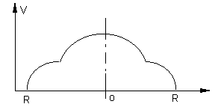
拱顶油罐静电电位分布图
Notes:
一、知识点：
1、
二、相关知识：
1、2、

Slide 95
五、铁路、公路油罐车的静电
严禁喷溅装油(液－气转化产生静电、大量爆炸性气体混合物、结构上的放电条件)
伸入油罐底部不得大于0.2m
装油至一半后将出现最高电位(＜12kV是安全)。 2 cases
铁路大鹤管产生的静电电位高于小鹤管。
运输过程中将产生较高的油面电位(接地链)
Notes:
一、考核点：
1、铁路、公路油罐车的静电
二、相关知识：
1、石油储运静电事故中，铁路油罐车、公路油罐车事故占首位，因此对油罐车的静电规律必须引起足够重视
2、

Slide 96
六、过滤器起电规律
不同物质其带电性质有所不同。材料不同产生的静电极性也不同。使用时应选用由两种材料制成两层滤芯套在一起，使油品带上正、负电荷自行中和，从而达到消电效果。
在过滤器制造时，在滤芯后设置一个缓冲室，使油品在缓冲室内有一定的缓和时间，以利静电荷的消散。
Notes:
一、考核点：
1、过滤器起电规律
二、相关知识：
1、过滤器是石油库中必不可少的工艺设备。但是油品流过过滤器产生的静电荷比油品流过泵、管道时产生的静电荷还要多。油品通过过滤器时，与滤芯材质摩擦而产生静电。是一个“静电发生器”
2、

Slide 97
过滤器安装使用时,要求在过滤器后留有足够长的管道再接入油罐。
30s的缓冲时间，L＝30v。
过滤器处应专门设一处静电接地装置。
在实践中发现滤芯使用时间过长，起电量可能增加且会改变极性。因此应及时对滤芯材料进行清洗或更换。
Notes:
一、考核点：
1、过滤器的防静电接地
二、相关知识：
1、过滤器是石油库中必不可少的工艺设备。但是油品流过过滤器产生的静电荷比油品流过泵、管道时产生的静电荷还要多。油品通过过滤器时，与滤芯材质摩擦而产生静电。是一个“静电发生器”
2、

Slide 98
过滤器对静电的影响
油品名称 | 流速/m/s | 过滤器 | 油面最高电位/V
车用汽油 | 4.67 | 无 | 2400
 | 5.20 | 有 | 9300
2号航煤 | 4.46 | 无 | 8500
 | 4.33 | 有 | 11000
Notes:
一、知识点：
1、
二、相关知识：
1、

Slide 99
七、人体静电
根据人的运动状态、衣饰的不同，人体带电可超过10kV。完全具备点燃爆炸性混合物的能量。
1、对人体接地的要求(静电消散扶手)
在进入罐区台阶入口处
上油罐梯子进口处
轻油泵房门口(台阶)处
上发油操作平台梯子进口处
Notes:
一、考核点：
1、爆炸危险区人体接地的要求、地点
二、相关知识：
1、
2、

Slide 100
2、对人体着装要求
防静电工作服
严禁在现场穿脱、拍打衣服
3、其它要求
有意识地经常触摸金属部件，释放人体积聚的静电
1区、2区内，尽可能避免快速跑动；禁止梳理头发
Notes:
一、考核点：
1、对人体着装的防静电要求
二、相关知识：
1、

Slide 101
八、石油静电的预防技术
工艺控制法（流速、静置时间）
静电的预防技术泄漏法（接地、抗静电剂 加快静电消散）
中和法（消静电器注入相反电荷）
(一)工艺控制法预防静电
1、控制流速
油品在管道中流动所产生的电流或电荷密度的饱和值与油品流速的二次方成正比。
Notes:
一、考核点：
1、工艺控制法预防静电
二、相关知识：表2－4 轻油品静置时间表
油罐容积（m3）＜10 10～50 51～5000 ＞5000静置
时间（min） 3 5 15 30

Slide 102
2、采用合理的装油方式
上装式(喷溅式、鹤管出油口形式)
下装式(方向)
3、选择合适的静置时间
4、提高操作人员的操作技能(静电夹顺序、鹤管与罐口紧帖、计量要求)
油品电导率 /(s/m) | 油 罐 容 积/m³
 | ＜10 | 10～50 | 50～5000 | ＞5000
10⁻¹²～ 10⁻⁶ | 2 | 3 | 10 | 30
Notes:
一、考核点：
1、防静电稳油时间要求
油罐容积（m3）＜10 10～50 51～5000 ＞5000
静置时间（min） 3 5 15 30
二、相关知识：
1、带电油品进入油罐后，由于油品的绝缘性能良好，静电荷消散很慢。只有经过一定的静置时间才能基本消散完。也就是说，当需要直接进行测量液位或油温时，应该待罐内静电荷基本消散完方可作业
2、罐壁防腐处理时应考虑静电的消散

Slide 103
(二)接地与跨接
静电接地是指将设备容器及管道通过金属导线和接地体与大地联通，形成零电位，并有最小电阻值
(把静电引入大地，实现快速消散)
跨接是指将金属设备以及各管道之间用金属导线相连接，形成等电位
(形成等电位，使之不能形成火花放电的条件)
Notes:
一、考核点：
1、接地与跨接的概念
二、相关知识：
1、静电接地是指将设备容器及管道通过金属导线和接地体与大地联通，形成等电位，并有最小电阻值。
2、跨接是指将金属设备以及各管道之间用金属导线相连接，形成等电位。显然，接地与跨接的目的是在于人为地使设备与大地形成一个等电位体，不致因静电的电位差形成火花放电而引起灾害。管道跨接的另一个目的是当有杂散电流时，给它一个良好通路，以避免在断路处发生火花而造成事故。

Slide 104
1．油罐接地
每罐独立与接地干线连接不少于2处，不得串接；
与防感应雷共用接地装置时，接地电阻不大于10Ω；
Notes:
一、考核点：
1、油罐接地要求
二、相关知识：
1、

Slide 105
2． 管道的接地与跨接
管道两端和每隔200～300m接地一次，转弯处增设一处；R≤30Ω
平行管道间距不足10cm时，每隔20m进行一次等电位连接；
交叉管道间距小于10cm时，应进行等电位连接；
金属管道法兰连接处，法兰盘连接螺栓大于5根时，在非腐蚀环境下可不跨接；
Notes:
一、考核点：
1、管道的接地与跨接要求
二、相关知识：
1、防静电连接导线，一般使用不小于6mm² 铜软绞线。
2、注意临时设备、管道与油罐的可靠电气连接

Slide 106
3．其它接地与跨接
汽车油罐车
装卸时应与鹤管、输油管道作可靠的电气连接并接地，静置时间应保证（二个油罐车对倒时必须作等电位连接并接地）。
可采用不少于6mm²的铜软绞线。
汽车油罐车防静电接头的位置要求及形式
Notes:
一、考核点：
1、汽车油罐车 的接地
二、相关知识：
1、

Slide 107
4．加油站防静电设施及布置
三种接地的关系
防雷电接地 ≤10Ω
防静电接地 ≤100Ω（30Ω、20Ω）
电气接地 ≤4Ω
目前大多是防静电接地与防（感应）雷电接地合一，电气接地单独设置。
国家标准允许三者合一，接地电阻取最小值
注意：不能与独立避雷针接地连接
Notes:
一、考核点：
1、三种接地的关系和要求
二、相关知识：
1、目前大多是防静电接地与防（感应）雷电接地合一，电气接地单独设置。新的国家标准允许三者合一，接地电阻取最小值

Slide 108
接地干线
－40×4镀锌扁钢，焊接连接、埋地深度≥0.6m，
在各端点作业区设接地极(组)
接地极（体）组(使系统总电阻达到要求 )
在接地干线上设二组，在低洼潮湿处，土壤电阻率要小，
接地极长2-3m，一般为2.5m，插入地下≥0.7m，间距5m，
用镀锌角钢、圆钢、钢管
Notes:
一、考核点：
1、接地极的要求
二、相关知识：
1、 （建议采用双线，干线每隔一定距离设接地极一次）

Slide 109
§6 加油站防雷
Notes:
1、在一天内只要听到雷声就算一个雷暴日。年平均雷暴日不超过15d的地区称为少雷区；年平均雷暴日超过40d的地区称为多雷区；年平均雷暴日超过90d的地区以及雷害特别严重的地区称为雷电活动特殊强烈地区

Slide 110
(一) 雷电的形成
一、雷电现象及危害
雷电是雷云之间或雷云对地面放电的一种自然现象。当电场强度达到一定值时，即发生雷云与大地之间放电；在两块异性电荷的雷云之间，当电场强度达到一定值时，便发生云层之间放电。放电时伴随着强烈的电光和声音，这就是雷电现象
Notes:
一、鉴定点:
雷电破坏的基本形式有三种：直击雷、感应雷、雷电波
二、授课内容：
（一）雷电的形成
雷电是雷云之间或雷云对地面放电的一种自然现象。当电场强度达到一定值时，即发生雷云与大地之间放电；在两块异性电荷的雷云之间，当电场强度达到一定值时，便发生云层之间放电。放电时伴随着强烈的电光和声音，这就是雷电现象。
（二）雷电破坏的基本形式
1。直击雷:雷电直接击中建筑物或其他物体，对其放电，强大的雷电流通过这些物体入地，产生破坏性很大的热效应和机械效应，造成建筑物、电气设备及其他被击中物体损坏。
2。感应雷：强大的雷电流由于静电感应和电磁感应会使周围的物体产生极高的过电压，造成设备损坏，人畜伤亡。
3。雷电波：输电线路上遭受直击雷或发生感应雷，雷电波便沿着输电线侵入变、配电所或用户。
三、本节重点：掌握雷电形成及雷电破坏的三种基本形式。
四、相关测试：
1、雷击对石油库建筑物、架空线的破坏仅为直击雷。（ ）
2、雷电破坏有几种形式？其危害是什么？

Slide 111
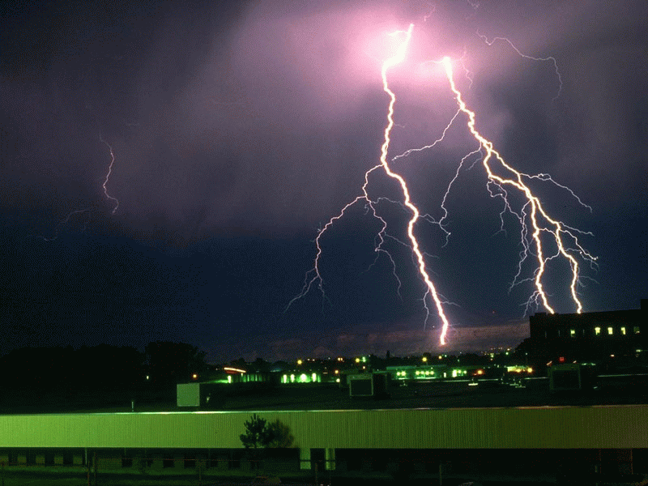
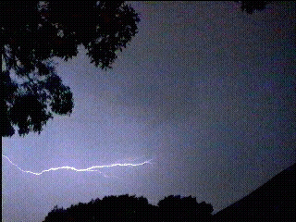

Slide 112
（二）雷电的危害
1、热效应 2、机械效应 3、雷电反击 4、雷电流的电磁感应 5、雷电流引起跨步电压
Notes:
一、鉴定点：雷电危害有五种：热效应、机械效应、雷电反击、雷电流的电磁感应、雷电流引起跨步电压。
二、授课内容：
（三）雷电的危害
1。热效应：雷电放电通道温度很高，高达数万度，碰到可燃料物时，能迅速燃烧起火。
2。机械效应：雷电流效应产生的温度很高，当它通过树木或墙壁时，其所含水分受热急剧气化或分解出气体并剧烈膨胀，产生强大的机械力，使树木或建筑物遭受破坏。
3。雷电反击：接闪器、引下线和接地体等防雷保护装置在遭受雷击时，都会产生很高的电位，当防雷保护装置与建筑物内部的电气设备、线路或其他金属管线的绝缘距离太小时，它们之间就会发生放电现象，即出现雷电反应。
4。雷电流的电磁感应：由于雷电流的迅速变化，在它周围空间会产生强大而变化的磁场，处于这磁场中的导体就会感应出很高的电动势。这电动势使闭合回路的金属导体产生很大的感应电流，其感应电流的热效应会使设备损坏，甚至引起火灾，尤其是存放易燃易爆物品的石油库将更危险。
5。雷电流引起跨步电压：当雷电流入地时，在地面上就会引起跨步电压。当人在雷电落地点周围20米范围内行走时，两只脚之间就会有跨步电压。
三、本节重点：了解雷电的危害。
四、相关测试：
1、按照雷电产生和危害特点不同，主要分为（ ）几种雷击。
A、直接 B、感应 C、反击 D、雷电波侵入
2、当人在雷电落地点周围（ ）米范围内行走时，两只脚之间就会有（ ）电压。

Slide 113
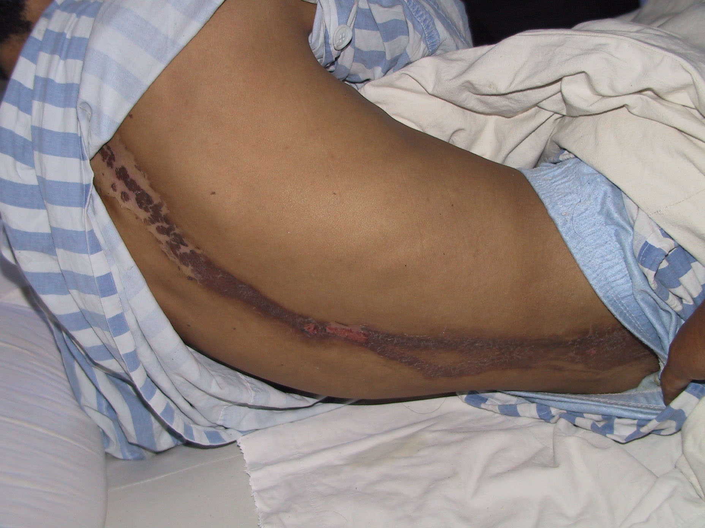
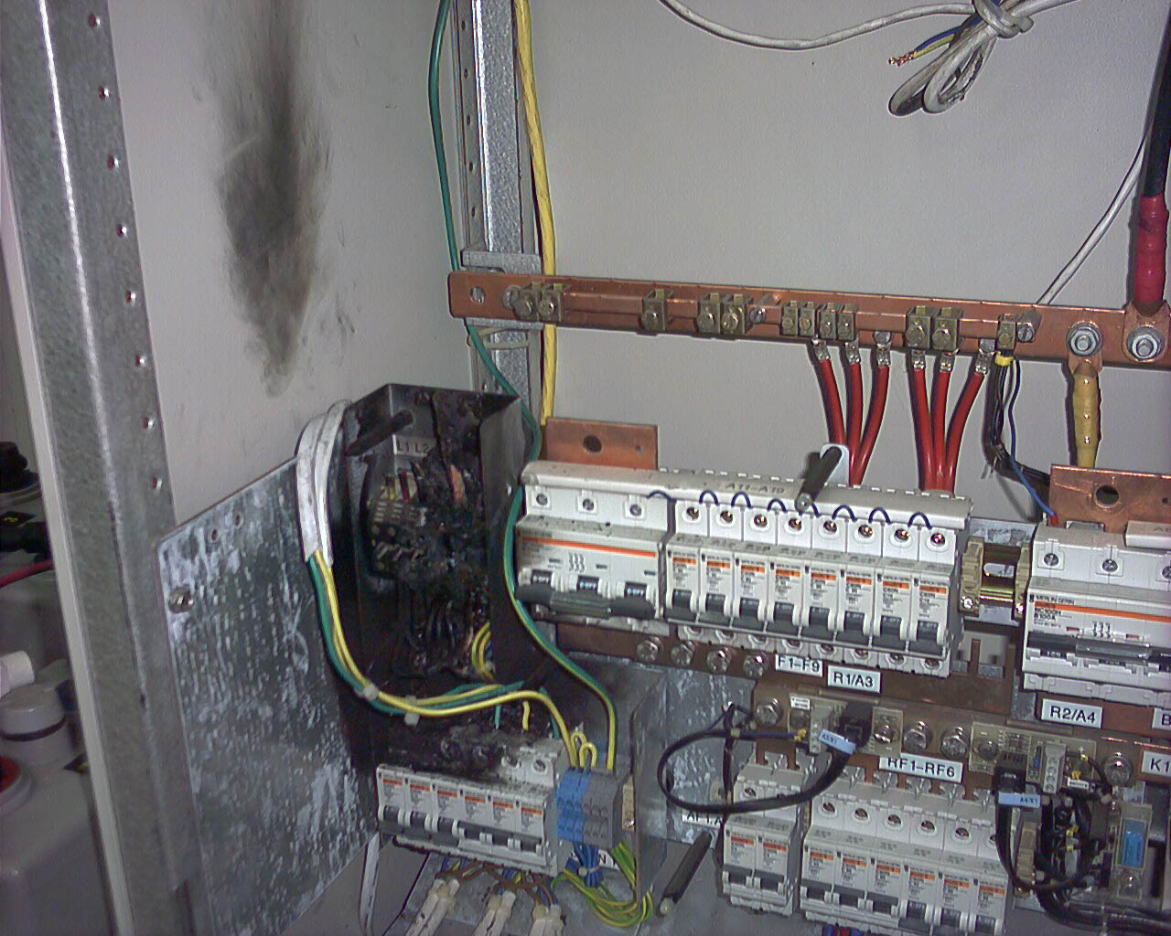

Slide 114
（三）雷电破坏的基本形式
1、直击雷 2、感应雷 3、雷电波
4、球雷
Notes:
1．直击雷 直击雷是云层与地面凸出物之间放电形成的。直击雷可在瞬间击伤击毙人畜。巨大的雷电流流入地下，令在雷击点及其连接的金属部分产生极高的对地电压，可能直接导致接触电压或跨步电压的触电事故。 2．球形雷 球形雷是一种球形，发红光或极亮白光的火球。球形雷能从门、窗、烟囱等通道侵入室内，极其危险。 球形闪电形如圆球，有时很小，有时却比足球还大，它的颜色多变，时而呈鲜红色或淡玫瑰色，时而呈蓝色或青色，时而呈刺眼的银白色，有时竟然是黑色。它的运行速度非常缓慢，有时与人们跑步的速度差不多。它有时发出轻微的呼哨声、嘁嘁声或咝咝声，人们的眼睛很容易跟踪观察它。它行进的方向和风向一致，喜欢追逐过堂风和自然风飘游，因而有时会通过开着的门窗或炉子烟囱及各种缝隙钻进室内。有时它还停止不动，悬挂在人们的头顶上。当碰到障碍物时，它常会爆炸而发出巨响，也可能无声无息地消失。
3．雷电感应 雷电感应分为静电感应和电磁感应两种。静电感应是由于雷云接近地面，在地面凸出物顶部感应出大量异性电荷所致。在雷云与其他部位放电后，凸出物顶部的电荷失去束缚，以雷电波形式，沿突出物极快地传播。电磁感应是由于雷击后，巨大雷电流在周围空间产生迅速变化的强大磁场所致。这种磁场能在附近的金属导体上感应出很高的电压，造成对人体的二次放电，从而损坏电气设备。 4．雷电侵入波 雷电冲击波是由于雷击而在架空线路上或空中金属管道上产生的冲击电压沿线或管道迅速传播的雷电波。雷电侵入波可毁坏电气设备的绝缘，使高压窜人低压，造成严重的触电事故。

Slide 115
三、防雷措施和要求
（一）防雷设备
1、接闪器
2、避雷器
（二）防雷措施
1、防直击雷措施
2、防雷电波侵入
3、防感应雷措施
Notes:
一、鉴定点：
1、接闪器有避雷针、避雷线、避雷带、避雷网等。
2、平行敷设的金属管道，其净距小于100mm时应采用金属线跨接，跨接点的间距不应大于30m;管道交叉点净距小于100mm时，其交叉点应用金属线跨接。
3、钢油罐必须做防雷接地，接地点不应少于2处，并且接地点沿油罐周长的间距不宜大于30m,接地电阻不宜大于10欧。
5、油库内储存可燃油品的钢油罐，不应装设避雷针（线），但必须做防雷接地。
6、油罐上安装的信息系统装置，其金属的外壳应与油罐体做电气连接。
二、授课内容：
（一）防雷设备
1。接闪器：在防雷装置中用于接受雷云放电的金属导体叫接闪器。接闪器有避雷针、避雷线、避雷带、避雷网等。所有接闪器经过接地引下线与接地体相连，接地电阻要求不超过10欧。
（1）避雷针：通常采用镀锌圆钢或镀锌钢管制成，上部制成针尖形状。所采用的圆钢或钢管的直径不应小于下列数值：
针长1m以下：圆钢为12mm,钢管为20mm;
针长1-2m以下：圆钢为16mm,钢管为25mm;
烟囱顶上的针：圆钢为20mm,钢管为40mm。
避雷针一般安装在支柱（电杆）上或其他构架、建筑物上，避雷针必须经引下线与接地体可靠联接。
（2）避雷带和避雷网：避雷带是建筑物易受雷击的部位（如屋檐、屋角等处）装设的带形导体；避雷网是在屋面上纵横敷设的避雷带组成的网格。网格大小按有关规程确定，对于防雷等级不同的建筑物，其要求不同。
避雷带和避雷网采用镀锌圆钢或镀锌扁钢，其尺寸不应小于下列数值：
圆钢直径为8mm;扁钢截面积为48mm²（扁钢厚度4mm)。
避雷带（网）距屋面为100-150mm，支持卡间距一般为1-1.5m。
（3）接闪器引下线
①引下线材料采用圆钢或扁钢，其规格尺寸应不小于下列数值：
圆钢直径为8mm;扁钢截面积为48mm²（扁钢厚度为4mm)。
②引下线应镀锌，焊接处应涂防腐漆，能可靠地泄漏雷电流。
③引下线应沿建筑物外墙敷设，并经最短路径接地。
④为便于测量接地电阻以及检查引下线，宜在各引下线距地面1。8m附近设置断接卡。
（4）接闪器接地要求
①避雷针（带）与引下线之间的连接应采用焊接；
②独立避雷针（线）应设独立的接地装置，其接地电阻不宜超过10欧；
③其他接地体与独立避雷针的接地体在地中距离不应小于3m;
④人工接地体长度宜为2。5m,水平距离为5m,埋设深度大于0。5m。
2、避雷器。
当线路上出现危及设备绝缘的过电压时，避雷器就对地放电，从而保护了设备的绝缘，避免设备遭高压雷电波损坏。避雷器有：阀型避雷器、管型避雷器、氧化锌避雷器和保护间隙等。
（二）防雷措施
（1）防直击雷措施：防直击雷的有效方法是在建筑物上（周围）设置避雷针或架空避雷线，使建筑物处于接闪器的有效保护范围内；突出屋面的物体应沿其顶部四周装设避雷带。
（2）防雷电波侵入：措施是架空线与电缆连接处设置避雷器；电缆金属外皮、钢管与接地装置连接，冲击电阻满足规范规定值。
（3）防感应雷措施：
①为防止静电感应产生的高压，应将建筑物内的金属设备、金属管道、结构钢筋予以接地，防感应雷接地装置可与电气设备接地装置共用；
②为防止电磁感应，平行敷设的金属管道，其净距小于100mm时应采用金属线跨接，跨接点的间距不应大于30m;管道交叉点净距小于100mm时，其交叉点应用金属线跨接。对于不少于5根螺栓连接的法兰，在非腐蚀环境下，可不跨接；
③金属油罐防感应雷接地要求与防静电接地要求相同，防感应雷接地电阻值为不大于10欧。
④油库钢油罐防雷接地的规定。钢油罐必须做防雷接地，接地点不应少于2处，并且接地点沿油罐周长的间距不宜大于30m,接地电阻不宜大于10欧。因为油罐良好接地很重要，它可以降低雷击点的电位、反击电位和跨步电压。
⑤浮顶油罐或内浮顶油罐不应装设避雷针，但应将浮顶与罐体用2根导线做电气连接。浮顶油罐连接导线应选用横截面不小于25mm²的软铜复绞线。对于内浮顶油罐，钢质浮盘油罐连接导线应选用横截面不小于16mm²的软铜复绞线；铝质浮盘油罐连接导线应选用直径不小于1。8mm的不锈钢丝绳。
⑥油库内储存可燃油品的钢油罐，不应装设避雷针（线），但必须做防雷接地。
⑦油罐上安装的信息系统装置，其金属的外壳应与油罐体做电气连接。
三、本节重点：掌握防雷设备及防雷的几种措施
四、本节难点：掌握以下数据：钢油罐必须做防雷接地，接地点不应少于2处，并且接地点沿油罐周长的间距不宜大于30m,接地电阻不宜大于10欧；平行敷设的金属管道，其净距小于100mm时应采用金属线跨接，跨接点的间距不应大于30m;管道交叉点净距小于100mm时，其交叉点应用金属线跨接；所有接闪器经过接地引下线与接地体相连，接地电阻要求不超过10欧。
五、相关测试：
1、钢质油罐的防雷接地装置可以兼作防静电接地装置。（ ）
2、一般情况下，接地装置应每___年定期检查一次，对防雷接地装置在每___雷雨季节前应检测一次。
3、油罐上安装的信息系统装置，其金属的_____应与油罐体做电气连接。
4、金属油罐接地点按油罐周长计算每（ ）米接地一次，并且不得少于（ ）处。选（ ）。
A、 20、2 B、30、3 C、40、1 D、30、2

Slide 116
1、防直接雷：
防直击雷的有效方法是在建筑物上（周围）设置接闪器，使建筑物处于接闪器的有效保护范围内。
2、接闪器有避雷针、避雷线、避雷带、避雷网等
3、接闪器是利用其高出被保护物的突出地位，把雷电引向自身，然后通过引下线和接地装置把雷电流泄入大地，以此保护被保护物免遭雷击。

Slide 117
加油站一些具体防直接雷措施
1、储存易燃油品油罐防雷：
2、储存可燃油品油罐防雷：
3、易燃油品泵房（棚）的防雷
4、可燃油品泵房（棚）的防雷
----
Notes:
石油库规范GB50074-2002规定：
14.2.3 储存易燃油品的油罐防雷设计，应符合下列规定：
1)卧式钢罐必须进行防雷接地，接地点不少于2处，接地电阻不大于10欧姆；
2)埋地油罐的罐体、量油孔、阻火器等金属附件，应进行电气连接并接地，接地电阻不宜大于10欧姆；
3)储存可燃油品的地上钢罐，需进行防雷接地；
4)当加油站的站房及罩棚需要防直击雷时，应采用避雷带（网）保护。
14.2.4 储存可燃油品的钢油罐，不应装设避雷针（线），但必须做防雷接地。
14.2.11 易燃油品泵房（棚）的防雷，应符合下列规定：
1 油泵房（棚）应采用避雷带（网）。避雷带（网）的引下线不应少于2根，并应沿建筑物四周均匀对称布置，其间距不应大于18m。网格不应大于10m×10m或12m×8m。
2 进出油泵房（棚）的金属管道、电缆的金属外皮或架空电缆金属槽，在泵房（棚）外侧应做1处接地，接地装置应与保护接地装置及防感应雷接地装置合用。
14.2.12 可燃油品泵房（棚）的防雷，应符合下列规定：
1 在平均雷暴日大于40d/a的地区，油泵房（棚）宜装设避雷带（网）防直击雷。避雷带（网）的引下线不应 少于2根，其间距不应大于18m。
2 进出油泵房（棚）的金属管道、电缆的金属外皮或架空电缆金属槽，在泵房（棚）外侧应做1处接地，接地装置宜与保护接地装置及防感应雷接地装置合用。
14.2.13 装卸易燃油品的鹤管和油品装卸栈桥（站台）的防雷，应符合下列规定：
1 露天装卸油作业的，可不装设避雷针（带）。
2 在棚内进行装卸油作业的，应装设避雷针（带）。避雷针（带）的保护范围应为爆炸危险1区。
3 进入油品装卸区的输油（油气）管道在进入点应接地，接地电阻不应大于20Ω。
14.2.14 在爆炸危险区域内的输油（油气）管道，应采取下列防雷措施：
1 输油（油气）管道的法兰连接处应跨接。当不少于5根螺栓连接时，在非腐蚀环境下可不跨接。
2 平行敷设于地上或管沟的金属管道，其净距小于100mm时，应用金属线跨接，跨接点的间距不应大于30m。管道交叉点净距小于100mm时，其交叉点应用金属线跨接。
雷暴日 只要一天之内能听到雷声的就算一个雷暴日。通常说的雷暴日都是指一年内的平均雷暴日数，单位 d/a。我国把年平均雷暴日不超过15d/a的地区划为少雷区，超过40d/a划为多雷区。

Slide 118
防雷电波侵入
架空线与电缆连接处设置避雷器；电缆金属外皮、钢管与接地装置连接，冲击电阻满足规范规定值。
为了防止雷电侵入波沿低电压线路进入室内，低压线路最好采用地下电缆供电，并将电缆的金属外皮接地。

Slide 119
防感应雷措施
防感应雷分：
防静电感应雷
防电磁感应雷
Notes:
200多年前富兰克林发明的“避雷针”防避“直接雷击”具有盖世之功，而防避“感应雷击”却无能为力。因为，当时没有什么电子设备，感应雷击的现象不明显，防避直接雷击就足够了。而现代社会，电子设备大量应用，感应雷击的危害日益严重，仅依靠“避雷针”防雷已远远不能满足社会的需求。防雷专家们也早已认识到这一问题的严重性，并进行了一系列防避感应雷击的试验和研究
雷电感应分为静电感应和电磁感应两种。静电感应是由于雷云接近地面，在地面凸出物顶部感应出大量异性电荷所致。在雷云与其他部位放电后，凸出物顶部的电荷失去束缚，以雷电波形式，沿突出物极快地传播。电磁感应是由于雷击后，巨大雷电流在周围空间产生迅速变化的强大磁场所致。这种磁场能在附近的金属导体上感应出很高的电压，造成对人体的二次放电，从而损坏电气设备。
为了防止静电感应产生的高压，应将建筑物的镏金属设备、金属管道、结构钢筋等予以接地。

Slide 120
防感应雷措施
1、为防止静电感应产生的高压，应将建筑物内的金属设备、金属管道、结构钢筋予以接地，防感应雷接地装置可与电气设备接地装置共用；
2、为防止电磁感应雷，平行敷设的金属管道，其净距≦ 100mm时应采用金属线跨接，跨接点的间距不应大于30m;管道交叉点净距小于100mm时，其交叉点应用金属线跨接。对于不少于5根螺栓连接的法兰，在非腐蚀环境下，可不跨接；
3、金属油罐防感应雷接地要求与防静电接地要求相同，防感应雷接地电阻值为不大于10欧。
Notes:
（3）防感应雷措施：
①为防止静电感应产生的高压，应将建筑物内的金属设备、金属管道、结构钢筋予以接地，防感应雷接地装置可与电气设备接地装置共用；
②为防止电磁感应，平行敷设的金属管道，其净距小于100mm时应采用金属线跨接，跨接点的间距不应大于30m;管道交叉点净距小于100mm时，其交叉点应用金属线跨接。对于不少于5根螺栓连接的法兰，在非腐蚀环境下，可不跨接；
③金属油罐防感应雷接地要求与防静电接地要求相同，防感应雷接地电阻值为不大于10欧。
④油库钢油罐防雷接地的规定。钢油罐必须做防雷接地，接地点不应少于2处，并且接地点沿油罐周长的间距不宜大于30m,接地电阻不宜大于10欧。因为油罐良好接地很重要，它可以降低雷击点的电位、反击电位和跨步电压。
⑥油库内储存可燃油品的钢油罐，不应装设避雷针（线），但必须做防雷接地。
⑦油罐上安装的信息系统装置，其金属的外壳应与油罐体做电气连接。

Slide 121
§7 接地电阻的测量

Slide 122
一、接地的基本概念
（一）接地的形式和用途
（二）“地”与接地电阻
（三）接地电阻值测量及接地装置维护
1、接地电阻测量仪测量法
2、接地装置的运行和维护
（1）定期巡视和检查
（2）日常维护
Notes:
一、鉴定点：
1、接地电阻是接地体流散电阻与接地装置电阻的总和。
2、一般情况下，接地装置应每半年定期检查一次，对防雷接地装置在每年雷雨季节前应检查一次。
3、我国规定1KV以下中性点直接接地的供电系统，接地电阻Rd≤4欧。
二、授课内容：
（一）基本概念：接地是指把电气设备的某一部分通过接地装置同大地紧密地连接在一起。
（二）接地的形式和用途：
1、接地的形式分类如下：
接地：临时接地---检修接地、故障接地；
固定接地---工作接地、安全接地
安全接地---保护接地、防雷接地、防静电接地、屏蔽接地
2、检修接地是在检修设备和线路时，除了切断电源外，还要将检修的设备或线路的导电部分与大地连接起来，以防万一发生误合闸等意外情况时造成触电事故；
3、故障接地是指带电体与大地之间发生了意外的连接；
4、工作接地是维持供电系统正常安全运行的接地，如三相四线制220/380V系统变压器中性点的接地等；
5、安全接地是为了防止触电、雷击、静电火花、爆炸、电磁辐射危害而实施的接地。
（二）“地”与接地电阻
1、电气上的地是指距接地体20m以外的地，而不是接地体周围20m以内的地。
2、电气上的“地”是零电位的地，对地电压就是当发生接地短路时，电气设备的接地部分（设备外壳、接地线、接地体）所具有的电位与大地零电位之间的电位差为零；
3、接地电阻是接地体流散电阻与接地装置电阻的总和；
4、流散电阻是电流自接地体向周围大地流散过程所遇到的全部电阻；
5、当电流通过接地体流入大地时，接地体处具有最高的电压，离开接地体后电压逐渐下降，离开接地体半径约20m处电压降为零；
6、我国规定1KV以下中性点直接接地的供电系统，接地电阻Rd≤4欧。
（三）接地电阻值测量及接地装置维护
1、接地电阻测量仪即接地摇表，主要用于直接测量各种接地装置的接地电阻和土壤电阻率；
2、接地电阻测量仪类型较多，按其工作原理可分为电桥型、流比计型和晶体管型等几种，常用的接地电阻测量仪有国产ZC-8型和ZC-29型几种；
3、测量时，先将仪表放在水平位置，检查检流计的指针，若未在红线上，则可用“调零螺丝”把指针指向红线，然后将仪表的“二倍率标度”置于最大倍数，慢慢转动发电机的摇把，同时旋动“测量标度盘”，使检流计指针平衡；
4、测量时，应将被测量接地体同其他接地体或被保护体分开。
（四）接地装置的运行和维护
1、定期巡视和检查：正常使用的接地装置一般不进行大修，只对其进行维护和更换。一般情况下，接地装置应每半年定期检查一次，对防雷接地装置在每年雷雨季节前应检查一次；
2、日常维护：除对接地装置进行定期巡视检查外，还应加强日常维护工作。要经常检查人工接地体周围的环境情况，不应堆放具有强烈腐蚀性的化学物质；明敷的接地线表面所涂的标志漆应完好无损；对于接地装置与公路、铁路或管道等交叉的地方应设法采取保护措施，以防止接地线受到损坏。
三、本节重点：了解接地装置的形式和用途，掌握接地电阻测量仪的测量方法，对接地装置定期进行巡视和检查。
四、本节难点：接地电阻是接地体流散电阻与接地装置电阻的总和；我国规定1KV以下中性点直接接地的供电系统，接地电阻Rd≤4欧。
五、相关测试：
1、接地电阻是_____________电阻与______________电阻的总和。
2、一般情况下，接地装置应每___年定期检查一次，对防雷接地装置在每___雷雨季节前应检测一次。

Slide 123
§8加油站电气安全管理

Slide 124
（一）电器防爆管理
建立完善电气操作、档案制度
检查保养、维修内容和要求
Notes:
（1） 加油站应当按照防爆安全要求划分爆炸危险场所，建立防爆电气设备检查、保养、检修制度，并在储存区、卸油区、加油区、桶装油料库房明显位置，设置“爆炸危险场所”标志牌。防爆电气设备的安装、接线、专业性检修必须由经过防爆技术培训档案（设备安装、试车、运行、检修、防爆降级、报废），统一分类编号，实行专人管理。
（2） 固定电气设备必须安装稳固，移动防爆灯等电气设备必须放置牢靠，防止外力碰撞、损伤。
（3） 加油站应当每月检查保养防爆电器设备，并符合下列要求：
a. 防爆电气设备整洁，部件齐全紧固，无松动、无损伤、无机械变形，场所清洁、无杂物和易燃物品；
b. 电缆进线装置密封可靠，空余接线孔封闭符合要求（密封钢板厚度不小于2毫米）；
c. 设备保护、联锁、检测、报警、接地等装置齐全完整；
d. 防爆灯具的防爆结构、保护罩保持完整；
e. 接地端子接触良好，无松动、无折断、无腐蚀，铠装电缆的外绕钢带无断裂。
（4） 加油站每两年对防爆电气设备进行一次专业检修，检修主要包括下列内容：
a. 维护后者更换防爆灯具灯泡（管）、熔断器和本安型设备的电源电池；
b. 清除设备灰尘、污垢和其他杂物，并对锈蚀处进行防腐处理；
c. 更换或者修理易损零部件和紧固件；
d. 测试电机、电器和线路的绝缘电阻值，检查接地线并测试电阻值；
e. 补充或者更换设备润滑部位的润滑脂（油）；
f. 检查设备进出线口，更换损伤变形或者老化变质的密封圈；
g. 更换不合格电机轴承；
h. 检查隔爆面，测量并调整隔爆间隙值；
i. 更换不合格的电缆和配线钢管；
j. 更换已失灵或者报废的开关、按钮等防爆器件。
专业维护检查必须由防爆电气专职维护人员进行，难度较大的检修项目，可以请有关单位、生产企业或者有资质的维修单位检修。
（5） 加油站检查检修防爆电气设备应当注意下列事项：
a. 日常检查中严禁打开设备的密封盒、接线盒、进线装置、隔离密封盒和观察窗等；
b. 在爆炸危险场所，禁止带电检修电气设备、线路、拆装防爆灯具和更换防爆灯泡、灯管；
c. 应及时在断电处悬挂警告牌；
d. 在爆炸危险场所使用非防爆测试仪表和非防爆工具，必须采取通风措施，使可燃气体浓度低于爆炸下限的40%；
e. 禁止用水冲洗防爆电气设备；
f. 检修现场的电源电缆线头应当进行防爆处理；
g. 检修带有电容、电感、油气探测头等储能元件的防爆设备，必须按照规定放尽能量后方可作业；
h. 检修过程中不得损伤防爆设备的隔爆面；
i. 紧固螺栓不得任意调换或者缺少；
j. 细记录检修项目、内容、测试结果、零部件更换、缺陷处理等情况，并归档保存。
1)在设备检修、维修时Ⅰ、Ⅱ类手持电动工具、Ⅰ类移动式电气设备、所有插座回路和低压配电柜、开关等均必须安装漏电保护器。
2)所有有触电危险的场所均应设置警示标志。
3)加强管理，严格执行持证上岗制度。
4)加油站内不得随意装接临时电气线路。电气线路应进行定期断电检修。
5)加油站营业房、休息室等场所禁止使用电炉等易引起火灾的电器。

Slide 125
一、电气作业安全管理
（一）保证安全工作的组织措施
1、工作票制度
2、工作许可制度
3、工作监护制度
4、工作间断、转移和终结制度
Notes:
一、鉴定点：
1、工作票、操作票、临时用电票制度的执行。
2、严禁约定时间停电或送电。
3、电工须经不同电压等级的专业培训，持证上岗。
二、授课内容：
（一）工作票制度
1、工作票是准许在电气设备或线路上工作的书面命令。根据工作性质和工作范围的不同，工作票可分为两种，即第一种工作票和第二种工作票，第一种工作票在油库不常用，不作介绍。
2、带电作业和在带电设备外壳上的工作，控制盘和低压配电盘、配电箱、电源干线上的工作；二次接线及照明部分工作、无需将高压设备停电者；转动中的发电机、同期调相机的励磁回路或高压电动机转子电阻回路上的工作；非当班的值班人员用绝缘和电压互感器定相或用钳形电流表测量高压回路的电流等工作均需填第二种工作票。
3、工作票签发人应由熟悉设备情况的主管生产领导批准，工作票签发人不得兼任工作负责人。
4、工作票应在进行工作的前一天或当天预先交给值班员，由运行值班员在开工前将工作票内的全部安全措施一次做完。
5、工作票的有效时间，以批准的检修期为限。
6、工作完毕，工作负责人应对工作结果进行验收，记入运行日记并在工作票上签名注销。
（二）工作许可制度
1、油库检修及高、低压操作电工，须经不同电压等级的专业培训，持证上岗。电气工作开始前，必须完成工作许可手续。在变配电所倒闸操作时，工作许可人应会同工作负责人（监护人）在配电系统模拟板上进行演练，并分别在操作票上签名，方可开始操作。操作时必须戴绝缘手套和穿绝缘靴。
2、工作过程中，任何一方不得擅自变更安全措施，值班人员不得变更有关检修设备的运行接线方式。
3、线路停电检修，运行值班员必须在变配电所将线路可能受电的各方面均拉闸停电，才能发出许可工作的命令。
4、严禁约定时间停电或送电。
（三）工作监护制度
1、完成工作许可手续后，工作负责人应向工作值班人员交待现场安全措施、带电部位和其他注意事项。
2、工作负责人（监护人）如发现操作人员违反操作规程或进行不安全工作的，应立即指正，必要时可暂停其工作。
3、所有工作人员（包括工作负责人）不许单独在高压区内或室外变配电所高压设备区内，以免发生意外触电。
4、在正式运行的电源上所接的一切临时用电，应办理“中国石化临时用电作业许可证”。
（四）工作间断、转移和终结制度
1、工作间断时，人员撤出所有安全措施不动，工作票仍由工作负责人执存。间断后继续工作，无需通过工作许可人，但收工后将工作票交给值班员。次日复工时，应得到值班员许可，取回工作票，工作负责人在工作前重新检查安全措施是否符合工作票的要求，然后才能继续工作。
2、工作完毕后，清理现场，并在工作票上填明工作终结时间，经双方签名后，工作票方告终结。
3、只有在同一停电系统的所有工作票结束，拆除所有接地线、临时遮栏和标示牌，恢复常设遮栏，并得到运行值班负责人的许可命令后，方可合闸送电。
三、本节重点：掌握电气作业安全管理的相关制度
四、本节难点：电工须经不同电压等级的专业培训，持证上岗；根据操作规程填写相关的工作票、操作票和临时用电票，操作时必须戴绝缘手套和穿绝缘靴。
五、相关测试：
1、石油库柴油罐区安装临时电源的人员可以是未取得电工作业证书的人员。（ ）
2、临时用电工作票可以在施工作业结束后办理。（ ）
3、电气线路检修过程中可以约定时间停电和送电，不采取其他措施。（ ）
4、设备运行与维护管理工作中的“三票”是指（ ）。
A、工作票 B、 检查票 C、临时用电票 D、操作票
罐室违章动火作业的典型案例很多，如1998年7月29日，广东省某加油站的罐室动火，致使油罐发生爆炸，当场死2人，伤1人，事故直接经济损失16万元。
事发当天上午，该加油站站长陈某带领两名社会上的修理工，对装过90#汽油的1#卧式罐扶梯进行电焊作业，在焊接过程中发生爆炸，陈某和雇来的一名焊工当场炸死，另一名焊工身受重伤。
这是一起严重违反动火规定，违章操作造成的事故。事故原因分析如下：
罐室存在油蒸气，且达到了爆炸极限，在动火前没有按规定检测油蒸气浓度。
罐室内的扶梯松动，要进行烧焊是一次非常危险的作业，如此重大作业必须有安检员在场，在没有公司保卫安全专职人员到场的情况下，进行动火焊接作业，显然违反有关制度。
1999年7月18日，浙江某个体加油站在清洗、切割、修补卧式油罐时发生爆炸事故，就是长时间不用的空罐，经不完全清洗后就进行切割作业，由于没有检测油蒸气浓度造成一死一重伤的重大事故，教训是深刻的。
1999年8月在江苏某个体加油站发生的一起建国后国内最大的加油站火灾爆炸事故，同样是由于违章作业造成的。
加油站动火是非常危险的作业，第三加油站必须严格执行规章制度，动火作业前办理必要的用火手续，并有必要的措施保障，同时要有现场监护人员到场。

Slide 126
（二）保证安全工作的技术措施
1、停电
2、验电
3、悬挂接地线
4、悬挂标示牌和装设遮栏
Notes:
一、鉴定点：
1、运行中的星形接线设备的中性点，必须视为带电设备。
2、接地线应采用多股铜软绞线，其截面积应符合短路电流的要求，但不得小于25mm²。
二、授课内容：
1、停电
（1）工作人员正常工作的安全间距：在10KV及以下电压等级时，无遮栏工作间距为0。7m;有遮栏工作间距为0。35m。
（2）运行中的星形接线设备的中性点，必须视为带电设备。禁止在只经断路器断开电源的设备上工作，至少有一个明显的断开点。
2、验电
（1）检修的电气设备和线路停电后，在悬挂接地线之前必须用验电器检验无电压。
（2)验电时，必须用电压等级合格的验电器，在检修设备进出线两侧各相分别验电。
(3)验电时必须带绝缘手套。
3、悬挂接地线
（1）当验明设备无电压后，应立即将检修设备接地并三相短路，防止突然来电。
（2）接地线应采用多股铜软绞线，其截面积应符合短路电流的要求，但不得小于25mm²。接地线必须用专用的线夹固定在导体上，严禁用缠绕的方法进行接地或短路。装设接地线必须先接接地端，后接导体端，装拆接地线应使用绝缘棒和戴绝缘手套。
4、悬挂标示牌和装设遮栏
（1）检修设备在完成停电、验电和悬挂接地线后还不能工作，以防工作中人员及工具误碰带电设备或距离太近，造成带电设备对人体放电，同时防止误合闸造成误送电，所以还必须完成悬挂标示牌，装设遮栏工作。
（2）在一经合闸可送电到工作地点的断路器和隔离开关的操作把手上，均应悬挂“禁止合闸，有人工作”的标示牌。如线路上有人工作，应在线路断路器和隔离开关的操作把手上悬挂“禁止合闸，线路有人工作”的标示牌。
三、本节重点：掌握电气设备及线路作业的安全，正确采取相关的技术措施
四、本节难点：运行中的星形接线设备的中性点，必须视为带电设备；检修时当验明设备无电压后，应立即将检修设备接地并三相短路；装设接地线必须先接接地端，后接导体端。
五、相关测试：
1、电气设备在未验明无电之前，一律 认为 ( )。
A、无电 B、也许有电 C、有电 D、都不正确
2、如线路上有人工作，应在线路断路器和隔离开关的操作把手上悬挂____________的标示牌。

Slide 127
二、电气设备安全管理
（一）电气设备安全技术管理
1、电气设备的运行维护
2、电气设备的技术监督
3、电气设备的重点技术检查
4、电气设备定级
5、电气设备检修
6、备品备件管理
7、电气设备试验
Notes:
一、鉴定点：
1、变配电间的门窗应向外开。
2、配电间的地坪应高于油泵房室外地坪0。6m。
3、油库主要作业场所的配电电缆应采用铜芯电缆，并宜采用直埋或电缆沟充砂敷设。直埋电缆的埋设深度，一般地段不应小于0。7m,在耕种地段不宜小于1。0m,在岩石非耕地段不应小于0。5m。
4、自备发电机每周至少启动一次，每次运转时间不宜少于15分钟。
二、授课内容：
1、电气设备的运行维护
（1）值班制度。对运行中的电气设备应设有专人或兼职人员值班，其职责是监视电气设备的运行参数，如电压、电流、温度、声音等，使其在设计规定的条件下运行。
（2）运行记录制度。值班人员每天将有关运行参数和发生的变化及时间记录下来，作为设备运行及事故分析、处理的依据。
（3）建立专门机构，整理、分析运行资料，及时掌握设备运行状况，为设备的定期维护和检修提供技术数据。
2、电气设备的技术监督
（1）绝缘监督。是指严密监视电气设备的绝缘状况，并定期进行预防性试验和各种检查。
（2）继电保护监督。断电保护装置是保证电气设备安全的自动装置。当发生事故时，能迅速、自动将事故切除，把设备损坏或停电范围控制到最小。一般继电保护装置每1-2年要校验其整定值和进行动作跳闸试验，验证其可靠性。
（3）仪表监督。它能直接反映出电气设备在运行中的各种参数，对正确掌握电气设备运行状况极为重要。选用的表计规格要合适，和相应的互感器变比要一致，在正常运行中的最小指示值不小于刻度的1/3，最大指示数不大于表面刻度的4/5为好。
（4）符合设计规范的监督
①变配电间的门窗应向外开。其门窗应设在泵房的爆炸危险区域以外，如窗设在爆炸危险区域以内，应设密闭固定窗；
②配电间的地坪应高于油泵房室外地坪0。6m;
③油库主要作业场所的配电电缆应采用铜芯电缆，并宜采用直埋或电缆沟充砂敷设。直埋电缆的埋设深度，一般地段不应小于0。7m,在耕种地段不宜小于1。0m,在岩石非耕地段不应小于0。5m。
④电缆不得与输油管道、热力管道同沟敷设。
3、电气设备的重点技术检查
（1）每年在雷雨季节到来之前应进行防雷接地电阻值的测试，重点检查防雷设施、接地装置、设备绝缘等。
（2）夏季到来之前应进行降温、防风、防雨、防汛等检查。重点检查设备是否过负荷、导线有无缺陷、配电装置的防水等设施。
（3）及时做好防冻、防风、防小动物的检查。
（4）油库自备发电机每周至少启动一次，每次运转时间不宜少于15分钟。
4、电气设备定级。根据评级标准，将设备分为三类：
（1）一类设备。指技术状况良好，外观整洁，资料齐全、正确等。
（2）二类设备。指个别次要部件或次要试验结果不合格，对正常运行影响较小，外观尚可，资料基本具备，检修及预防性试验超期。
（3）三类设备。指设备有重大缺陷，不能安全运行，外观不整洁，资料残缺不全，检修及预防性试验超过一个周期等。
（4）设备完好率。一、二类设备之和与一、二、三类设备的总和在数量上的比例称为设备完好率。
5、电气设备检修
（1）电气设备检修分两种，即计划检修和非计划检修。
（2）设备的计划检修一般又分为小修和大修两种。
6、备品备件管理。配置范围一般是：
（1）在正常运行情况易损坏或老化，在检修中一般需更换的零部件。
（2）影响正常运行或设备安全的零部件。
（3）零部件损坏后，不容易买到和不容易修复的零部件。
（4）为缩短检修时间用的轮换部件。
7、电气设备试验
（1）非破坏性电气绝缘试验。是指在较低的试验电压下或用其他不会损伤绝缘的办法来测量各种特性，从而判断设备内部缺陷。
（2）破坏性试验电气绝缘试验。即耐压试验，一些危险性较大的集中缺陷一般通过耐压试验都能发现。耐压试验有交、直流两种。
（3）特性试验。通常把绝缘试验以外的试验统称为特性试验。
三、本节重点：掌握电气设备安全技术管理的相关知识
四、本节难点：
1、一般继电保护装置每1-2年要校验其整定值和进行动作跳闸试验，验证其可靠性。
变配电间的门窗应向外开。
2、配电间的地坪应高于油泵房室外地坪0。6m。
3、直埋电缆的埋设深度，一般地段不应小于0。7m,在耕种地段不宜小于1。0m,在岩石非耕地段不应小于0。5m。
4、油库自备发电机每周至少启动一次，每次运转时间不宜少于15分钟。
五、相关测试：
1、石油库配电室的地坪高度应高于室外地坪（ C ）米。
A、 1 B、 0.5 C、 0.6 D、 0.8
2、石油库直埋电缆的深度不应小于( )米，在耕种地段不宜小于（ ）米，在岩石非耕种地段不应小于（ ）米。选( )。
A、 0.5 0.7 0.3 B、 0.7 1.0 0.5
C、 0.6 1.0 0.3 D、 0.8 1.2 0.7

Slide 128
感谢聆听
资源整合，产品服务
↓↓↓
公司官网 | http://www.bofety.com/
如需进一步沟通
↓↓↓
联系我们 | 15250014332 / 0512-68637852
扫码关注我们
获取第一手安全资讯
微信公众号
抖音

